Slide 1
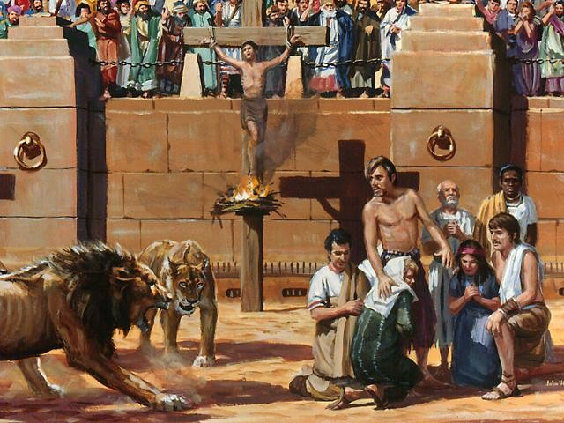
A IGREJA NA ERA APOSTÓLICA
1- A PERSEGUIÇÃO DOS IMPERADORES ROMANOS
Por mais que os historiadores se esforcem, não contarão na íntegra a perseguição que a Igreja sofreu durante a era sombria dos primeiros séculos.
Quantos morreram como mártir? Scott afirma que durante o mês morria no coliseu cerca de 20 a 30 mil pessoas, boa parte delas eram cristãos.
Outros experimentavam escárnios e açoites, e até cadeias e prisões. Foram serrados, apedrejados, mortos ao fio da espada, aflitos e maltratados (dos quais o mundo não era digno), errantes pelos desertos e montes, pelas covas e cavernas da terra (Hb. 11:36-38).

Slide 2
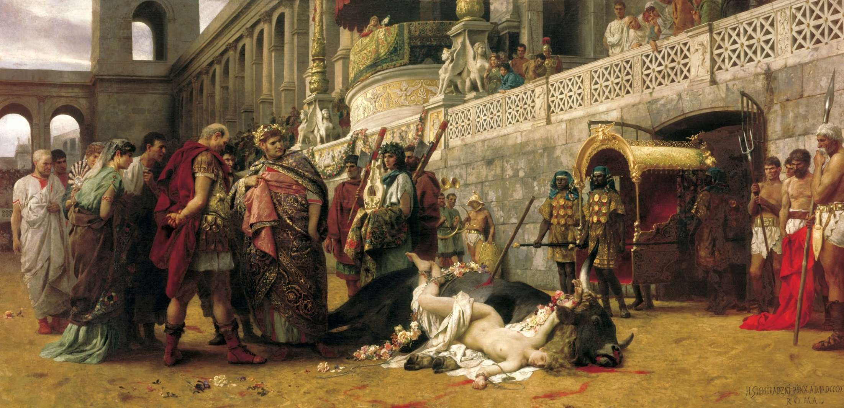
A IGREJA NA ERA APOSTÓLICA
1- A PERSEGUIÇÃO DOS IMPERADORES ROMANOS
A perseguição aos cristãos no Império Romano ocorreu de forma intermitente durante um período de mais de dois séculos entre o Grande Incêndio de Roma, em 64 d.C, sob Nero, e o Édito de Milão, em 313 d.C, em que os imperadores romanos Constantino, o Grande, e Licínio, legalizaram a religião cristã.

Slide 3
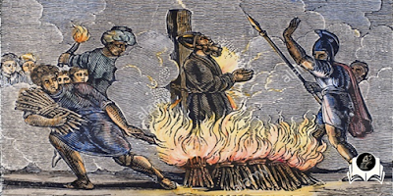
A IGREJA NA ERA APOSTÓLICA
2-ALGUNS PERSEGUIDORES
NERO (54-68)
No ano 55 Nero começou sua escalada de violência.
Em uma festa, mandou matar Britânico, seu irmão adotivo. No ano 60 mandou matar Agripina, sua própria mãe. Ordenou a morte de sua esposa Otávia, para casar-se com Pompéia.
Não há referências à perseguição dos cristãos pelo estado romano anterior a Nero, que, de acordo com Tácito e mais tarde na tradição cristã, culpou os cristãos pelo Grande Fogo de Roma em 64, que destruiu partes da cidade e devastou economicamente a população romana.
Diz o historiador Tácito, que alguns cristãos foram vestidos de peles e despedaçados pelos cães.
Outros morreram na cruz ou nas chamas. Outros foram queimados a noite para iluminar a trevas.

Slide 4
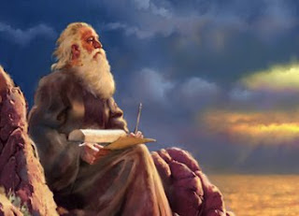
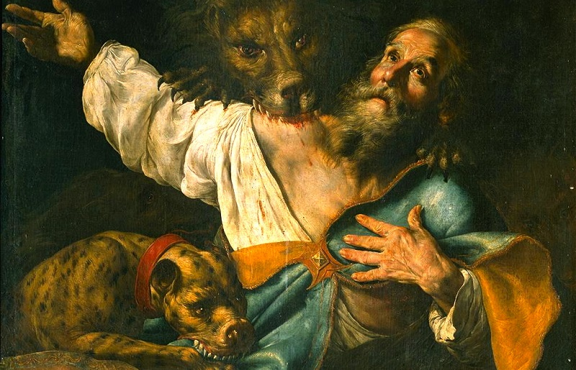
A IGREJA NA ERA APOSTÓLICA
2 – ALGUNS PERSEGUIDORES
DOMICIANO 96 d.C
ACUSOU OS CRISTÃOS DE ATEUS POR NÃO ADORAREM O IMPERADOR, EMBORA UMA PERSEGUIÇÃO CURTA MAS, VIOLENTA. MILHARES MORRERAM E JOÃO FOI EXILADO NO SEU GOVERNO.
TRAJANO – 98 A 117 d.C.
MANTEVE O CRISTIANISMO COMO RELIGIÃO ILEGAL. NESTE GOVERNO NÃO MOLESTAVA OS CRISTÃOS, MAS QUANDO ACUSADO SOFRIAM DURAS PENAS. SIMÃO IRMÃO DE JESUS FOI CRUCIFICADO E INÁCIO BISPO FOI LEVADO A ROMA E DADO AS FERAS

Slide 5
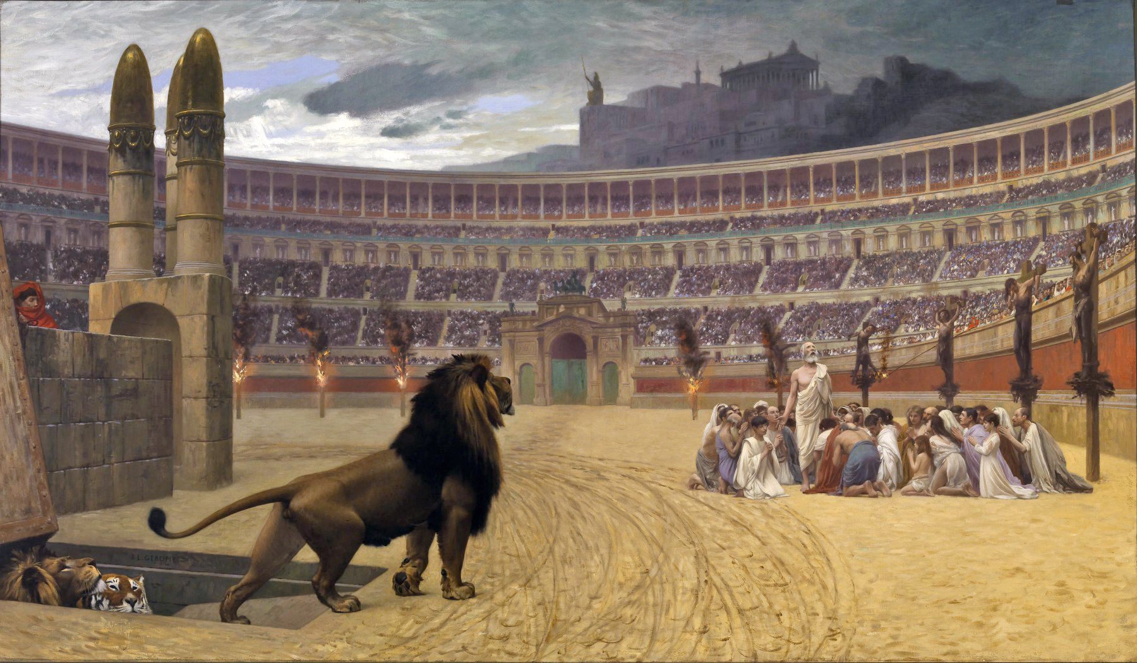
A IGREJA NA ERA APOSTÓLICA
2 – ALGUNS PERSEGUIDORES
DIOCLECIANO 284 A 305 d.C
NESTE GOVERNO SE DEU A ÚLTIMA PERSEGUIÇÃO IMPERIAL E A MAIS ANGUSTIANTE DE TODAS. DURANTE 10 ANOS O CRISTIANISMO FOI CASTIGADO DE FORMA ABSURDA. CRENTES FORAM CAÇADOS NAS FLORESTAS, QUEIMADOS, LANÇADOS AS FERAS, REALMENTE O DIABO ESTAVA DETERMINADO A ABOLIR O CRISTIANISMO, USANDO DIOCLECIANO. SÓ QUE A MORTE DE UM CRENTE REPRESENTAVA O NASCIMENTO DE DEZENAS OUTROS CRISTÃOS. ERA COMO DERRUBAR UMA ÁRVORE CUJAS SEMENTES ESTAVAM MADURAS.

Slide 6
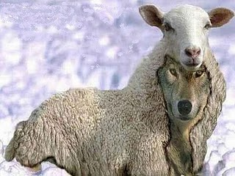
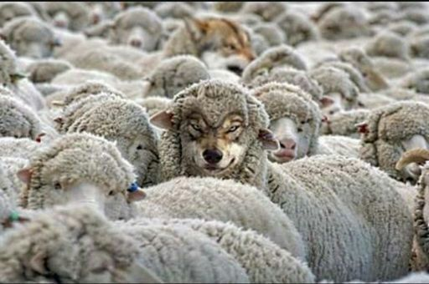
A IGREJA NA ERA APOSTÓLICA
3 – AS HERESIAS E OS APOLOGISTAS
“Porque eu sei isto que, depois da minha partida, entrarão no meio de vós lobos cruéis, que não pouparão ao rebanho;
E que de entre vós mesmos se levantarão homens que falarão coisas perversas, para atraírem os discípulos após si”.
Atos 20:29,30
Mas o Espírito expressamente diz que nos últimos tempos apostatarão alguns da fé, dando ouvidos a espíritos enganadores, e a doutrinas de demônios; Pela hipocrisia de homens que falam mentiras, tendo cauterizada a sua própria consciência;
1 Timóteo 4:1,2

Slide 7
A IGREJA NA ERA APOSTÓLICA
3 – AS HERESIAS E OS APOLOGISTAS
OS APÓSTOLOS FORAM OS PRIMEIROS APOLOGISTAS
APOLOGÉTICA , QUE É A ARTE DE DEFENDER A FÉ, NÃO É UMA ARMA ESPECIFICAMENTE PARA AQUELES QUE QUEREM PRATICAR UM MINISTÉRIO VOLTADO A ESSA ÁREA, MAS UMA OBRIGAÇÃO DE TODO AQUELE QUE CRISTÃO SE DIZ SER.
APOLOGÉTICA É UM RAMO DA TEOLOGIA
CRISTÃ, QUE DEFENDE O CRISTIANISMO CONTRA OBJEÇÕES
Antes, santifiquem Cristo como Senhor no coração. Estejam sempre preparados para responder a qualquer que lhes pedir a razão da esperança que há em vocês.
1 Pedro 3:15

Slide 8
A IGREJA NA ERA APOSTÓLICA
3 – AS HERESIAS E OS APOLOGISTAS
SATANÁS TENTOU DE TODA FORMA FREAR O CRESCIMENTO DA IGREJA, ATRAVÉS DE PERSEGUIÇÕES DE JUDEUS FURIOSOS E DO FAMOSO IMPÉRIO ROMANO. SÓ QUE QUANTO MAIS A IGREJA ERA PERSEGUIDA, MAIS ELA CRESCIA, FOI QUANDO O INIMIGO, PROCUROU INFILTRAR NO MEIO DOS CRENTES COM O OBJETIVO DE PROLIFERAR ENSINOS HERÉTICOS, VISANDO MINAR A FÉ E DISTANCIAR OS CRENTES DA VERDADEIRA DOUTRINA CRISTÃ.
O PRÓPRIO JESUS SE PREOCUPOU EM DEFENDER A FÉ CONTRA A HIPOCRISIA DOS FARIZEUS E SUA FALSA RELIGIOSIDADE (MT. 23).
PAULO, JOÃO, JUDAS TAMBÉM USARAM DESSA FERRAMENTA TÃO IMPORTANTE PARA O CRISTÃO ( 2Co. 11:3; 1Ts.3:5; 2Tm. 3:1-5; 2Tm. 4:1-5; 2Pe. 2:1-3; Judas 1

Slide 9
A IGREJA NA ERA APOSTÓLICA
3.1 – O GNOSTICÍSMO
Termo derivado do grego gnosis, conhecimento, e que designa um tipo de filosofia religiosa do segundo século da era cristã.
No NT já há sinais de certos desvios doutrinários dos gnósticos.
O gnosticismo era uma mistura de elementos judaicos, cristãos e pagãos com vistas a responder a duas perguntas:
a) Como ENTENDER a presença do mal num mundo criado por um Deus perfeito e bom?
b) Como se prendeu o espírito à matéria, que é má, e como libertá-lo?

Slide 10
A IGREJA NA ERA APOSTÓLICA
3.1 – O GNOSTICÍSMO
A primeira questão era resolvida assim:
Deus criou uma série de seres que foram se tornando imperfeitos (DEMIURGOS), e um deles criou o mundo com seus males.
A segunda questão era resolvida ou por uma vida ASCÉTICA (Cl 2.21-23; 1Tm 4.3)
ou por uma vida de LIBERTINAGEM (2Tm 3.2-7; Tt 1.16; 2Pe 2.12-22; Jd 4,8).
Para os gnósticos o corpo de Jesus não era real: era um fantasma (1Jo 2.23; 4.2-3).
E a salvação não era pela fé, mas pelo conhecimento (1Co 13.2; 1Tm 6.20). (Dic. Almeida)

Slide 11
A IGREJA NA ERA APOSTÓLICA
3.1 – O GNOSTICÍSMO
Eleição espiritual: É a crença que diz que alguns foram feitos "mais espirituais" do que outros, de maneira natural.
Para gnósticos valentinianos, por exemplo, todos os seres humanos são divididos em três classes:
Física: Os pagãos incrédulos;
Anímica: Os que não possuem a "gnosis" plena, mas podem alcançar a "salvação" por meio das boas obras;
Espiritual: Os únicos verdadeiramente espirituais, a elite, os gnósticos. Estes possuem a salvação assegurada por sua "natureza espiritual", e por isso não precisam fazer boas obras, nem mesmo seguir "padrões morais". (https://www.aluzdoevangelho.com/single-post/2016/04/08/GNOSTICISMO)

Slide 12
A IGREJA NA ERA APOSTÓLICA
3.2 – O MARCIONISMO
ORIGINOU DE MARCIÃO, UM HOMEM RICO, FILHO DO BISPO DE SINOPE, NA ÁSIA MENOR. DEPOIS DE DESVIOS DOUTRINÁRIOS A IGREJA O AFASTOU, LOGO ENTÃO ELE FUNDOU SUA PRÓPRIA IGREJA, LEVANDO UM BOM NÚMERO DE SEGUIDORES.
A Heresia de Marcião e a Criação
Marcião propôs uma história mais simples com relação à criação. Segundo ele, o Deus do Novo Testamento e pai de Jesus Cristo não é o mesmo Jeová do antigo testamento. Há um Deus Altíssimo que é o pai de Jesus Cristo, e um ser inferior, que é Jeová. Foi Jeová que fez este mundo.
O Propósito do Deus Supremo era que houvesse um mundo puramente espiritual, mas Jeová por ignorância ou por maldade, fez este mundo, e nele inseriu a humanidade. Isto implica que o Antigo Testamento é apenas a palavra de Jeová e não do Deus Superior.

Slide 13
A IGREJA NA ERA APOSTÓLICA
3.2 – O MARCIONISMO
Na Teoria de Marcião, Jeová é um deus ciumento e arbitrário que elegeu um povo acima dos demais, é vingativo e confere a quem lhe desobedece, ou seja é apenas deus de Justiça, não de amor e misericórdia.
O pai dos Cristãos seria o Deus Supremo que está muito acima de Jeová, não é Deus vingativo mas é todo amor. Ele nos fornece a salvação gratuitamente, ele não estabelece leis, mas nos convida a amá-lo. O Deus Supremo se compadeceu das criaturas de Jeová e enviou seu filho para nos libertar.
Na visão marcionita Jesus não nasceu de Maria, pois este fato tornaria Jesus súdito de Jeová. Para Marcião, Jesus apareceu repentinamente com aparência de um homem de 30 anos, na época do Imperador Tibério.

Slide 14
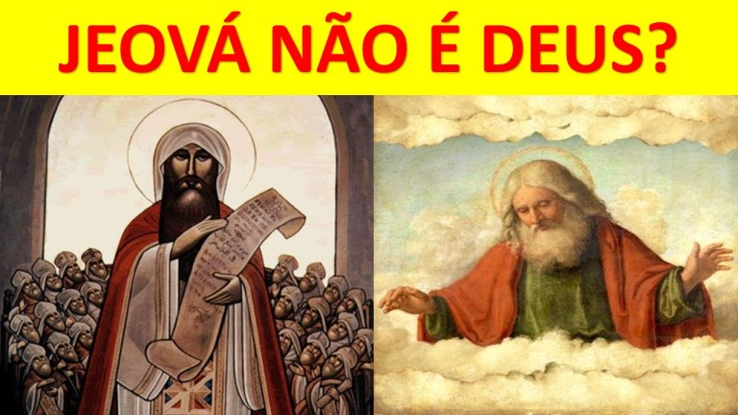
A IGREJA NA ERA APOSTÓLICA
3.2 – O MARCIONISMO
Marcião e o Canon
Não haverá nenhum julgamento segundo à
doutrina de Marcião, pois o Deus Supremo
é um ser totalmente amoroso que nos
perdoa de tudo. O Velho Testamento era mal
visto e Marcião queria se livrar dele.
Não queria que fosse lido nas igrejas nem
poderia ser base para o Cristianismo.
Só o Evangelho de Lucas e as epístolas de
Paulo eram os livros aceitos por Marcião,
ainda assim, todas as partes desses livros
que citassem o Antigo Testamento,
deveriam ser retiradas. Segundo Marcião, as referências ao Antigo Testamento tinham sido incluídas por judaizantes que adulteraram os livros de Paulo e Lucas.

Slide 15
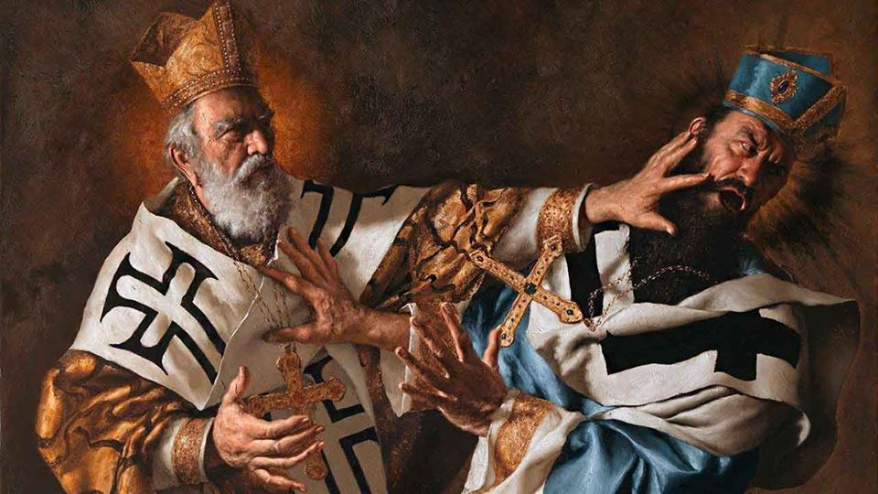
A IGREJA NA ERA APOSTÓLICA
3.3 – O ARIANISMO
ÁRIO OU ÁRIUS, FOI O FUNDADOR DA
DOUTRIANA CRISTÃ DO ARIONISMO.
ERA PRESBÍTERO CRISTÃO DE
ALEXANDRIA, POR ISSO TAMBÉM ERA
CONHECIDO COMO ÁRIUS DE
ALEXANDRIA.
ERA UM PREGADOR DE GRANDE
ERUDIÇÃO (CONHECIMENTO), NUM
DETERMINADO MOMENTO PASSOU
A APRESENTAR A JESUS, COMO NÃO
SENDO DA MESMA SUBSTÂNCIA DE DEUS.
PARA ELE JESUS NÃO ERA ETERNO, FOI CRIADO, TEVE PRINCÍPIO, OU SEJA , PARA ELE CRISTO NÃO ERA PERFEITAMENTE DEUS, MAS UM INTERMEDIÁRIO MENOR.
PAPAI NOEL BATEU EM ÁRIO

Slide 16
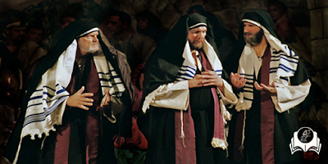
A IGREJA NA ERA APOSTÓLICA
3.4 – OS EBIONITAS
Seita cristã primitiva de orientação JUDAIZANTE e herética (v. HERESIA).
Para os ebionitas Jesus era um simples ser humano, um profeta.
Eles ensinavam que por ocasião do batismo, Cristo desceu sobre Jesus, mas subiu outra vez antes da sua crucificação.
Eles não aceitavam os ensinamentos de Paulo.

Slide 17
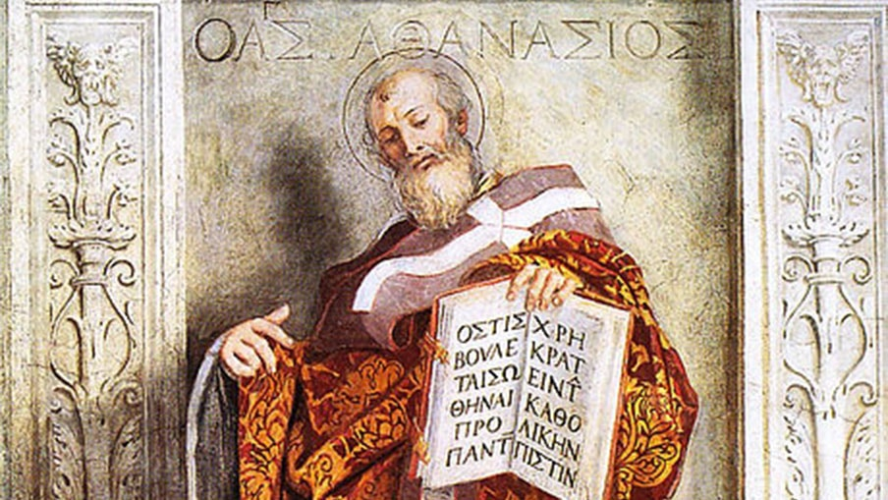
A IGREJA NA ERA APOSTÓLICA
4.4 – ATANÁSIO
Atanásio nasceu em Alexandria, no Egito, em 296.
No ano de 325, deu-se o I Concílio Ecumênico, em Niceia, para definir a doutrina autêntica contra a heresia tão capciosa dos arianos, a qual fazia de Jesus uma criatura inferior a Deus Pai. Atanásio participou do Concílio na qualidade de assessor do seu bispo, embora fosse somente diácono na época.
GRANDE APOIADOR DAS DOUTRINA DA TRINDADE E DA DIVINDADE DE CRISTO

Slide 18
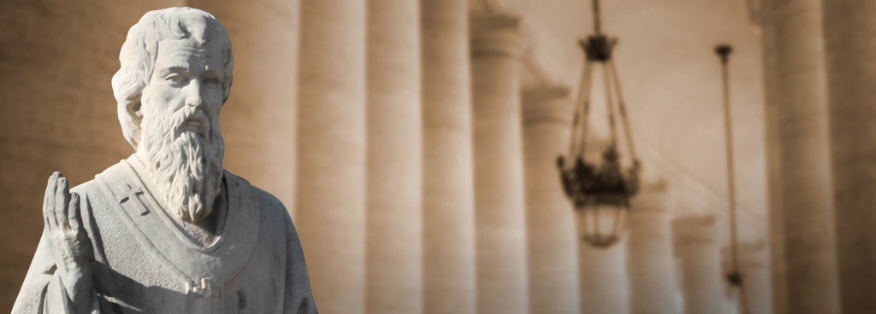
A IGREJA NA ERA APOSTÓLICA
4.5 – JOÃO CRISÓSTOMO
Conhecido como “Boca de Ouro” pela eloquência de seus sermões, Crisóstomo nasceu em Antioquia e foi criado por sua mãe, que se tornara viúva aos 20 anos.
Ele se tornou um monge e, mais tarde, foi nomeado diácono (no ano 381) e sacerdote (no ano 386) em Antioquia.
Os sermões de Crisóstomo, bem como seus comentários acerca da Bíblia, levaram muitos a considerá-lo o segundo maior patriarca da Igreja, após Agostinho.”

Slide 19
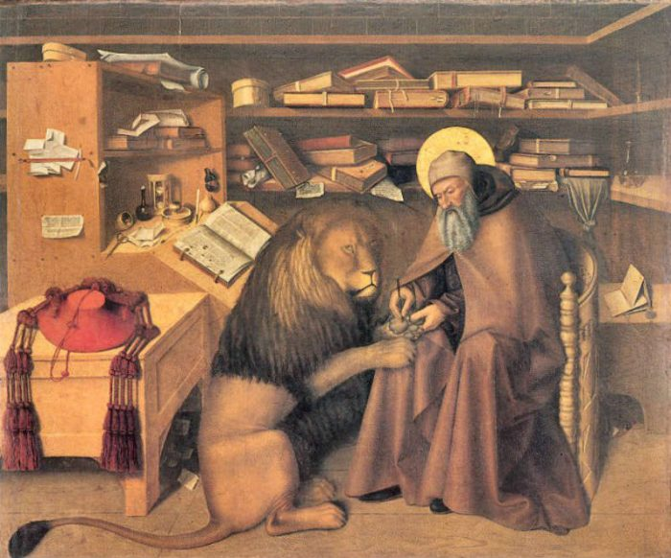
4.6 – JERÔNIMO
Erudito e teólogo nascido na Dalmácia, Jerônimo (340-420) esforçou-se por divulgar no Ocidente a literatura eclesiástica grega.
Passou grande parte de sua vida no Oriente. Sua obra mais conhecida é a tradução das Escrituras Sagradas para o latim - A Vulgata.
Foi também um dos divulgadores do ideal monástico e um dos mais respeitados mestres espirituais da igreja ocidental.
JERÔNIMO E O LEÃO

Slide 20
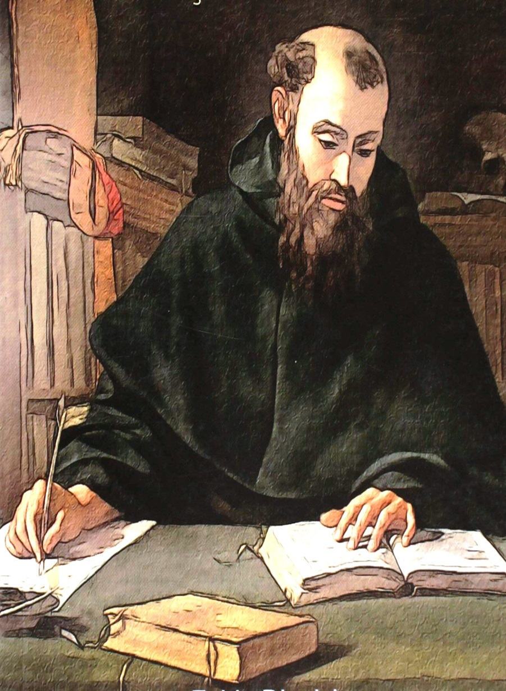
4.7 - AGOSTINHO
Bispo de Hipona, Agostinho (354-430) é considerado o maior teólogo da Igreja Primitiva. Grande intérprete e sistematizador das doutrinas cristãs, deixou mais de 600 obras, entre as quais Confissões, Santíssima Trindade, Cidade de Deus, Narrações Sobre os Salmos etc.

Slide 21
5 – CONSTANTINO E O CRISTIANISMO
Segundo a história, na véspera de uma batalha decisiva contra seu maior rival, o general romano Constantino viu no céu uma cruz flamejante com os dizeres latinos In hoc signo vinces – algo como “Com este símbolo vencerás”. Não deu outra: Constantino mandou pintar a cruz nos escudos de seus soldados, derrotou seu inimigo Maxêncio e virou imperador.
Durante quase 300 anos a Igreja foi perseguida, principalmente, pelo Império Romano. No ano 324, Constantino torna-se imperador de todo o Império Romano se converte ao cristianismo. Com isso, algumas mudanças acontecerá com a Igreja e uma delas é que o cristianismo não é mais perseguido. Depois de perseguição de quase 300 anos, onde a os cristãos eram mortos, torturados, os livros eram queimados, os ambientes religiosos eram destruídos, agora o imperador se converte, tornando-se íntimo dos cristãos; para grande maioria isso foi visto como uma ação de Deus.

Slide 22
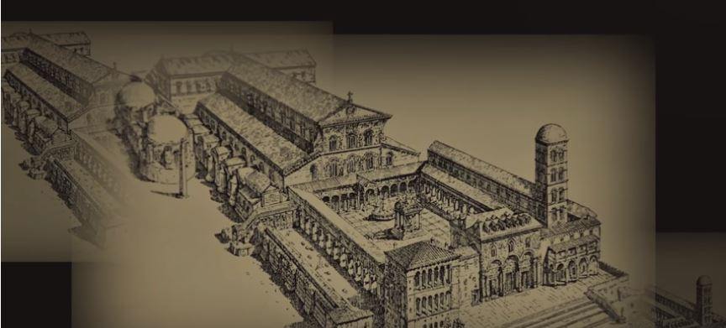
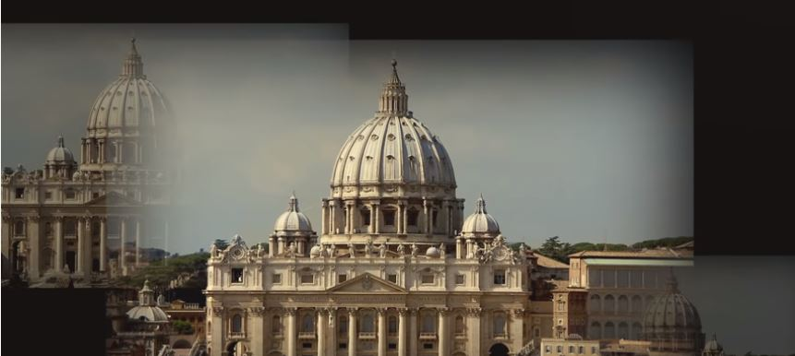
5 – CONSTANTINO E O CRISTIANISMO
Será que isso era realmente de Deus, será que Constantino converteu-se de verdade, ou será que Constantino estava fazendo uso daquela premissa, “Se não podes com eles, junte-se a eles”; ou será que era apenas uma estratégia política?
Segundo muitos teólogos, Constantino realmente amava o cristianismo, até mesmo sua mãe era cristã e amava o cristianismo. Mas as vezes, Constantino se envolvia em festas pagãs e ninguém tinha coragem de falar para ele que ele estava em pecado. Constantino batizou apenas no final da sua vida. Constantino começou a construção de novos templos, e foi ele quem iniciou a construção da basílica de São Pedro em Roma.

Slide 23
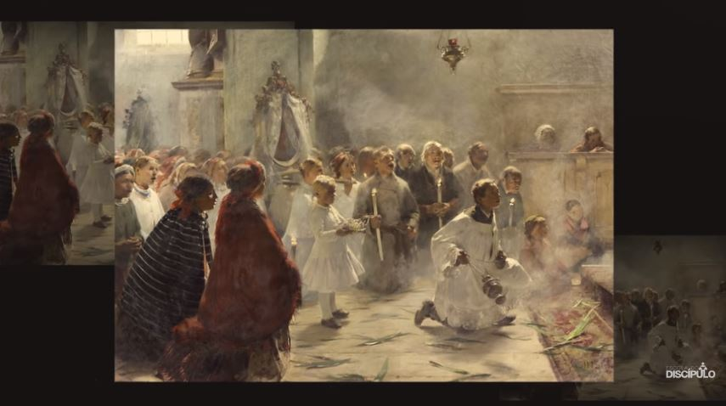
5 – CONSTANTINO E O CRISTIANISMO
IMPACTOS DE CONSTANTINO NA IGREJA
1º NOS CULTOS
OS CRISTÃOS QUE REUNIAM NAS CASAS, NAS
CATACUMBAS, NAS CAVERNAS , MAS AGORA
QUE O CRISTIANISMO É LEGALIZADO
COMEÇARAM A SURGIR OS TEMPLOS, AS
BASÍLICAS, AS GRANDES CONSTRUÇÕES.
2º OS POBRES
A MAIORIA DOS CRISTÃOS ERAM COMPOSTAS
POR PESSOAS POBRES, QUE BUSCAVAM
CONFORTO NO CRISTIANISMO, MAS AGORA
QUE O CRISTIANISMO FAZ PARTE DO IMPÉRIO, QUE O PRÓPRIO IMPERADOR É, LOGO AS ELITES COMEÇARAM A FAZER PARTE DA IGREJA, AS RIQUEZAS COMEÇARAM A SEREM VISTAS COMO BENÇÃOS DIVINAS, AS LITURGIAS FORAM TRANSFORMADAS, COMEÇOU A INTRODUÇÃO DE INSENSO, OS MINISTROS COMEÇARAM A USAR NOVAS VESTIMENTAS E A INTRODUÇÃO DE SÍMBOLOS QUE A BÍBLIA SAGRADA NÃO ORDENA.

Slide 24
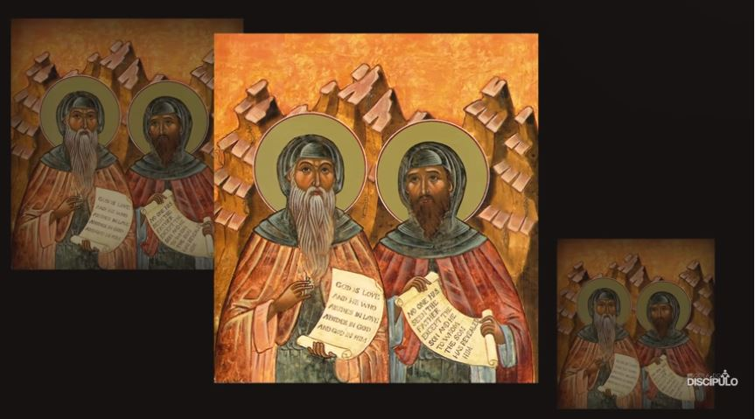
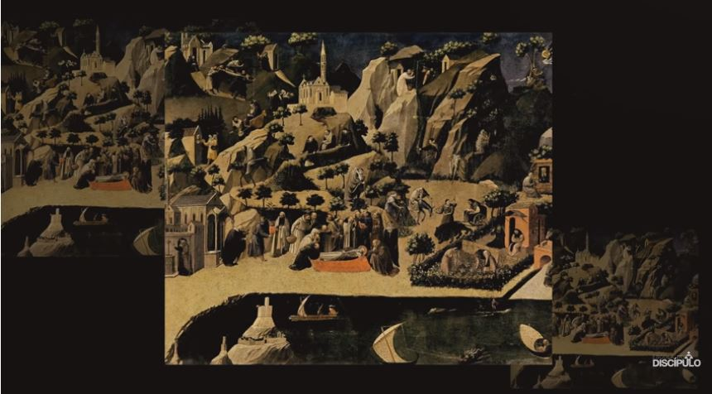
5 – CONSTANTINO E O CRISTIANISMO
A IGREJA COMEÇOU A IMITAR ALGUNS CUSTUMES DO PRÓPRIO IMPÉRIO. NÃO SÓ NOS CULTOS, NAS ESTRUTUTAS, MAS TAMBÉM NAS HIERARQUIAS, AQUELA PORTA ESTREITA QUE JESUS DISSE EM MATEUS 7:13, COMEÇOU A FICAR LARGA. COM ISSO MUITOS COMEÇARAM A REAGIR A MUDANÇA DA IGREJA. ALGUNS MOVIMENTOS COMEÇAM ENTÃO A SURGIR, COMO OS MONASCISTAS (MONGES), QUE NÃO CONCORDAVAM COM A UNIÃO DA IGREJA COM O IMPÉRIO E A PERCA DA IGREJA DA VIDA TRADICIONAL.
COM ISSO MILHARES DE PESSOAS COMEÇARAM A FUGIR PARA OS DESERTOS E COMEÇOU O MOVIMENTO DOS MONASTICISMOS.

Slide 25
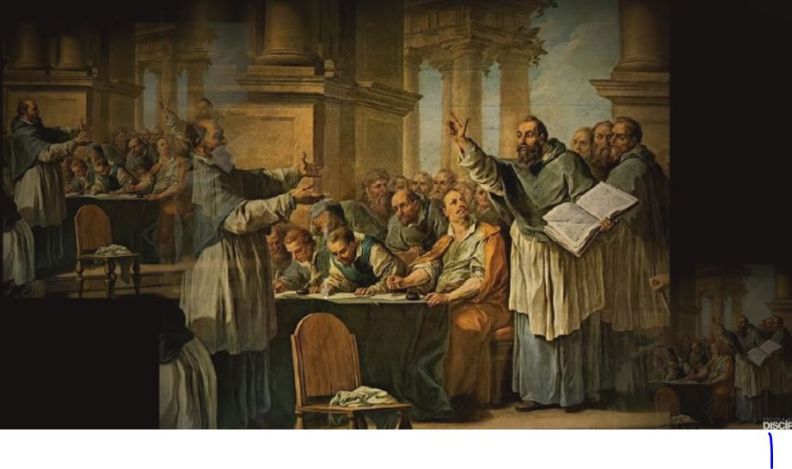
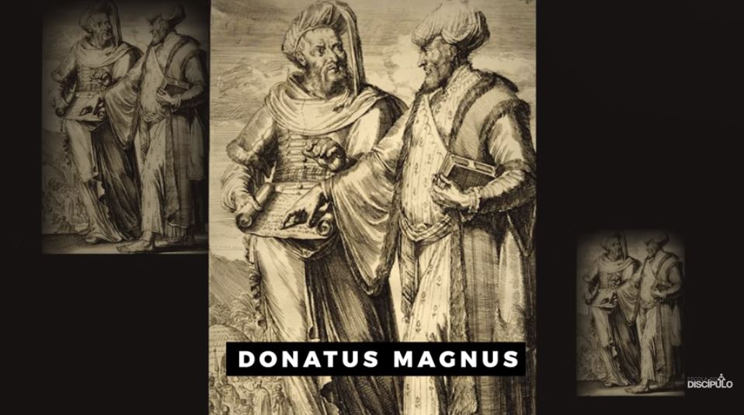
5 – CONSTANTINO E O CRISTIANISMO
OUTRO MOVIMENTO QUE SURGIU FOI OS DONATISTAS
ENQUANTO OS MONGES FUGIAM PARA O DESERTO, SEM DESVINCULAR-SE DA IGREJA, DENTRO DESSE PRÓPRIO GRUPO SURGIU AQUELES QUE DIZIAM: A IGREJA SE CORROMPEU...
ENTÃO ELES ROMPERAM COM A IGREJA E DIZIAM, NÓS SOMOS A VERDADEIRA IGREJA, VÁRIOS DESSES MOVIMENTOS SURGIRAM MAS, O PRINCIPAL, FORAM OS DONASTISTAS, SEGUIDORES DE UMA PESSOA CHAMADA DONATO.
TUDO O QUE ELES REJEITAVAM QUANDO A IGREJA ERA PERSEGUIDA, COM O IMPÉRIO ROMANO ALIADO A IGREJA, PASSOU A FAZER PARTE DA MESMA.

Slide 26
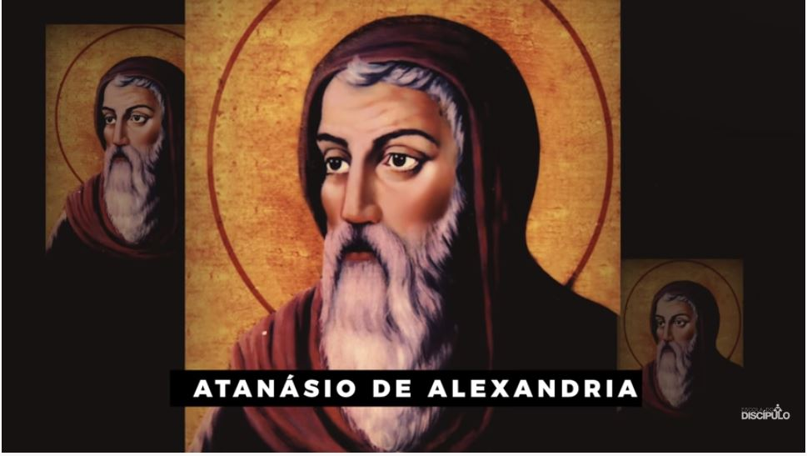
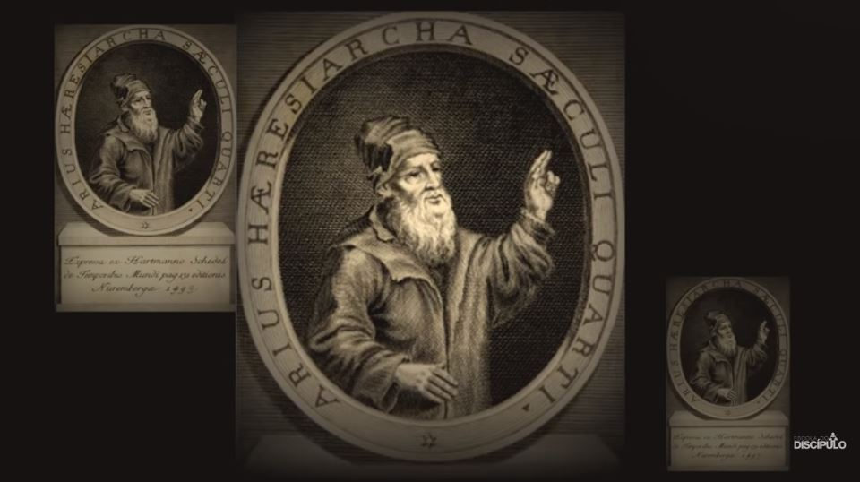
5 – CONSTANTINO E O CRISTIANISMO
OUTRO MOVIMENTO QUE SURGIU FORAM OS ARIANOS, QUE TINHAM COMO LÍDER, ÁRIO
ÁRIO ACREDITAVA QUE JESUS
NÃO ERA PLENAMENTE DIVINO.
JESUS ERA UMA CRIATURA DE
DEUS, MAIS ELEVADA, MAIS
PODEROSA, CRIADOR DE TUDO,
MAS NÃO ERA DEUS. E ÁRIO
TINHA COMO PRINCIPAL
OPOSITOR , O TEÓLOGO
ATANÁSIO.
ATANÁSIO DIZIA BASICAMENTE
DUAS COISAS: SE JESUS NÃO É
DEUS, MAS APENAS UMA CRIATURA, ENTÃO TEMOS UM PROBLEMA, POIS UMA CRIATURA NÃO PODE REDIMIR
OUTRAS CRIATURAS. EM SEGUNDO LUGAR, SE JESUS É UMA CRIATURA E A IGREJA ORA E ADORA A JESUS, ELA É IDOLATRA, POIS, UMA CRIATURA NÃO PODE SER ADORADA.

Slide 27
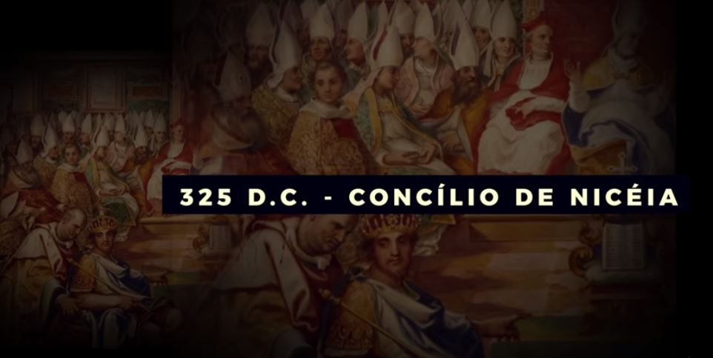
CONCÍLIO DE NICÉIA
A QUESTÃO DOS ARIANOS FEZ COM QUE A IGREJA FICASSE DIVIDIDA EM DUAS. DE UM LADO OS CATÓLICOS, QUE ACREDITAVAM QUE JESUS ERA DEUS, DE OUTRO OS ARIANOS, QUE DIZIAM QUE JESUS NÃO ERA PLENAMENTE DEUS. ISSO FEZ COM QUE O PRÓPRIO CONSTANTINO TOMASSE UMA DECISÃO, CONVOCAR O PRIMEIRO “CONGRESSO MUNDIAL DOS CRENTES”. E EM 325 d.C. ACONTECE O PRIMEIRO CONCÍLIO, O “CONCÍLIO DE NICÉIA”. PATROCINADO PELO PRÓPRIO IMPÉRIO, BISPOS DE TODA A PARTE ESTARIAM SE REUNINDO EM NICÉIA PARA TRATAR DESSE ASSUNTO.

Slide 28
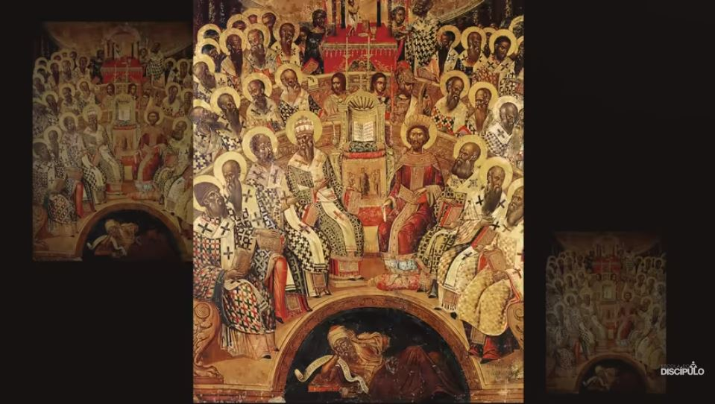
CONCÍLIO DE NICÉIA
FICOU DECIDIDO QUE O ARIANISMO ERA UMA HERESIA, NÃO É QUE ERA UMA OPÇÃO TEOLÓGIA, MAS UM DESVIO DOUTRINÁRIO. E OS ARIANOS FORAM EXCLUÍDOS DA IGREJA.

Slide 29
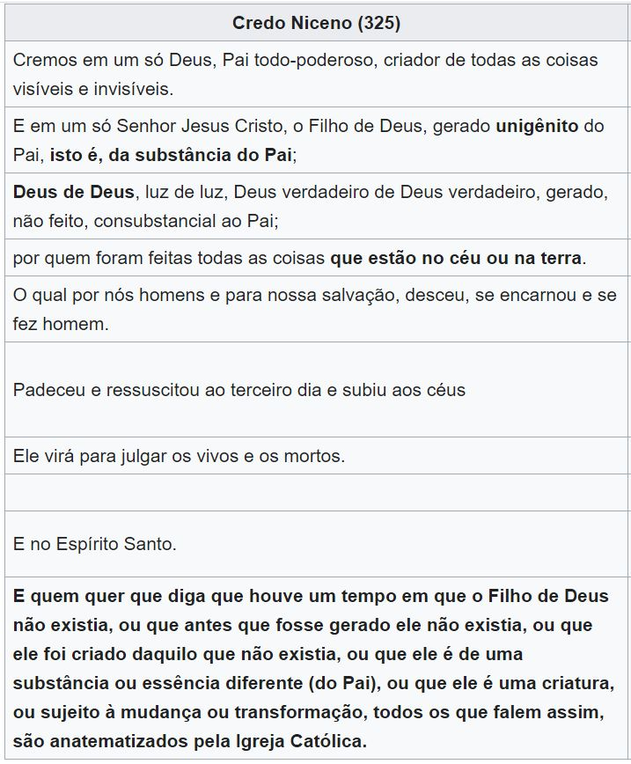
CONCÍLIO DE NICÉIA
FOI CRIADO UM NOVO CREDO, ESPECIFICANDO QUEM JESUS CRISTO ERA. ORIGINOU-SE ENTÃO O CREDO NICENO, QUE PARA ALGUNS, É UM DESENVOLVIMENTO DO CREDO APOSTÓLICO.

Slide 30
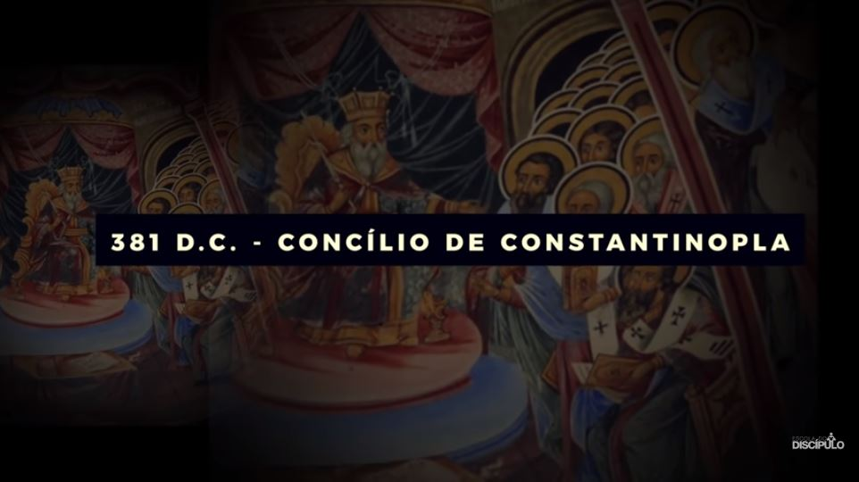
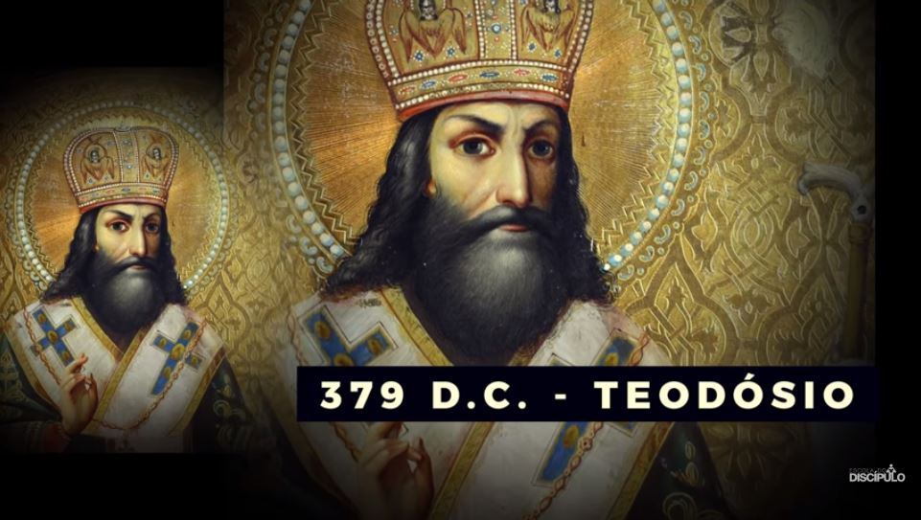
CONCÍLIO DE CONSTANTINOPLA
MAS MESMO ASSIM, ESSA CONTROVÉRSIA ARIANA, PERMANECEU POR MUITO TEMPO, MESMO COM A DECISÃO DO CONCÍLIO DE NICÉIA. E EM 379 D.C. TEODÓSIO TORNA-SE IMPERADOR, E NO ANO DE 381 CONVOCA UM NOVO CONCÍLIO, O CONCÍLIO A DE CONSTANTINOPLA, PARA POR UM BASTA NESSA QUESTÃO QUE ESTAVA DIVIDINDO A IGREJA.
FOI DECIDIDO QUE O PENSAMENTO DA TRINDADE ESTAVA CORRETO E QUE OS ARIANOS DEVERIAM SER REJEITADOS. MAS UMA OUTRA DECISÃO TAMBÉM FOI TOMADA, O CRISTIANISMO, ATÉ ENTÃO, TOLERADO PELO IMPÉRIO, AGORA PASSA A SER A RELIGIÃO OFICIAL DO IMPÉRIO ROMANO

Slide 31
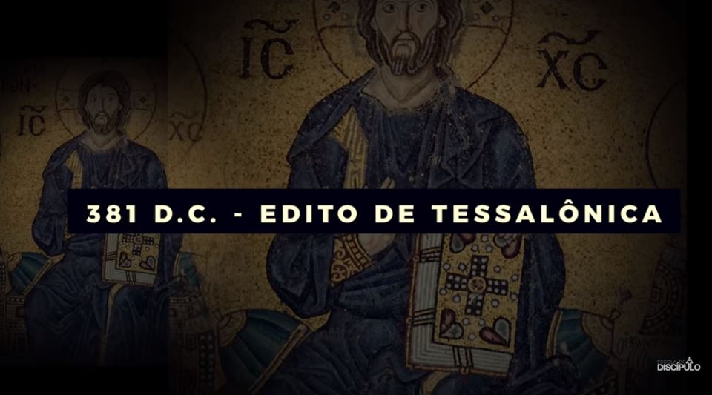
EDITO DE TESSALÔNICA
EM 381, O IMPERADOR TEODÓSIO PUBLICA O EDITO DE TESSALÔNICA, ONDE A FÉ CRISTÃ, SE TORNAVA A RELIGIÃO OFICIAL DO IMPÉRIO
AGORA ERA USADO:
A INFLUÊNCIA DO IMPÉRIO, PARA FAZER TEOLOGIA
O DINHEIRO DO IMPÉRIO, PARA FAZER TEOLOGIA
E A ESPADA DO IMPÉRIO, PARA FAZER TEOLOGIA
OU SEJA, AGORA, TODO MUNDO TEM QUE SER CATÓLICO, AQUELES QUE CREÊM NO CREDO DE NISCÉIA. JÁ OS ARIANOS, OU CONCORDAVAM COM ESSA POSIÇÃO, OU TINHAM QUE IREM EMBORA, ABANDONAR O CATOLICISMO. AGORA, AS CONTROVÉRSIAS TEOLÓGICAS ERAM TODAS RESOLVIDAS PELO ESTADO

Slide 32
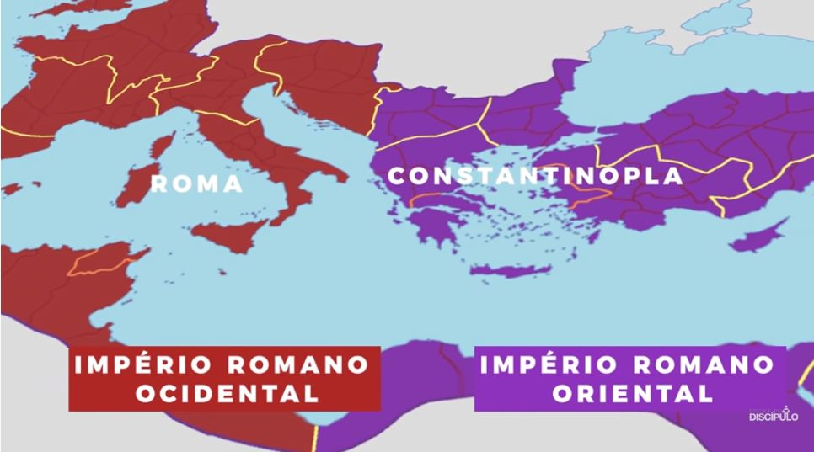
IMPERADOR TEODÓSIO
OUTRA GRANDE DECISÃO DE TEODÓSIO FOI DIVIDIR O IMPÉRIO ROMANO EM DOIS, O DO OCIDENTE E O DO ORIENTE.

Slide 33
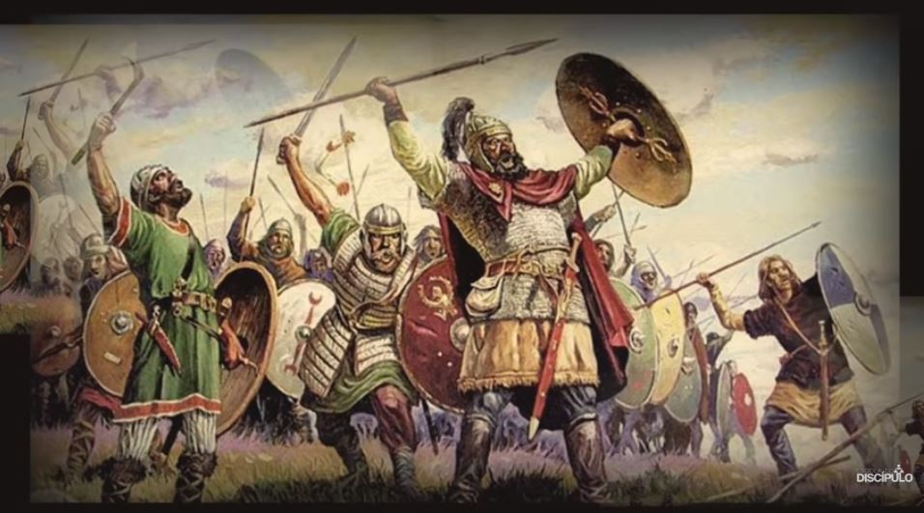
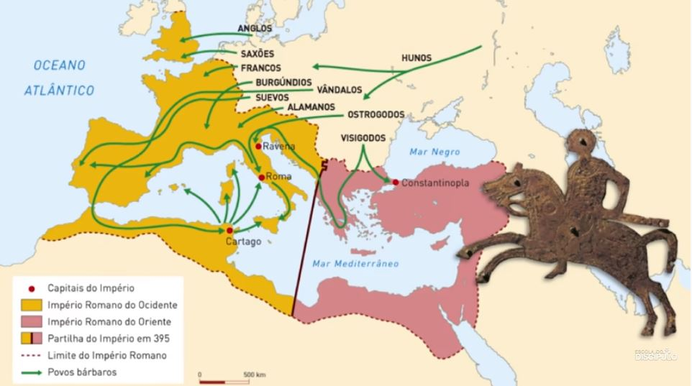
A QUEDA DO IMPÉRIO ROMANO OCIDENTAL
NO ANO 410 D.C., OS BÁRBAROS (MUITOS ERAM CRISTÃOS), INVADEM E SAQUEAM ROMA, COM ISSO O IMPERIO ROMANO DO LADO OCIDENTAL VAI DESAPARECER, E SURGE VÁRIOS REINOS PEQUENOS ALI NA EUROPA.

Slide 34
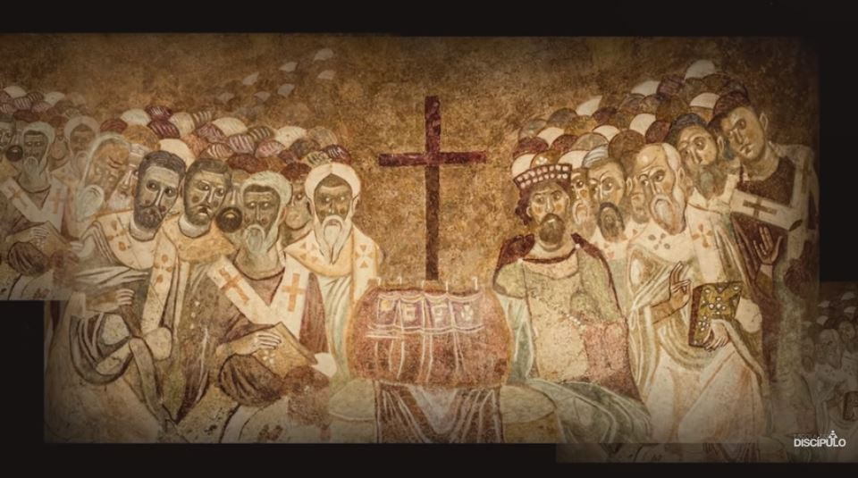
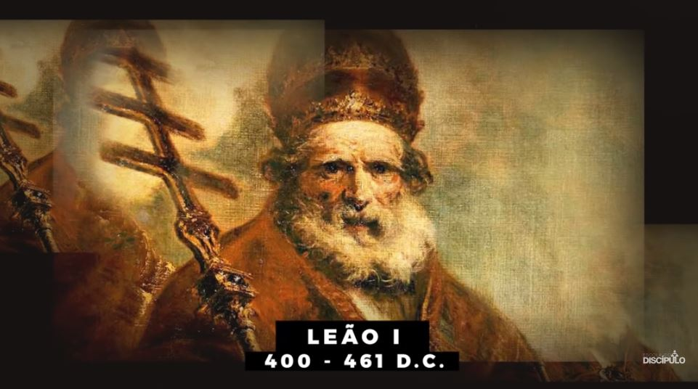
A IGREJA MEDIEVAL - O PAPADO
COM O FIM DO IMPÉRIO ROMANO OCIDENTAL, SURGEM AGORA, OS PAPAS.
QUANDO O IMPERIO ROMANO CAI, A ÚNICA FORÇA QUE CONSEGUE SE MANTER UNIDA, É A IGREJA, COM SEU BISPO, EM ROMA.
O TERMO PAPA SIGNIFICA “PAPAI”. MUITOS DOS BISPOS TAMBÉM FORAM CHAMADOS PAPAS. E LEÃO I, É O PRIMEIRO A REENVENDICAR PARA SÍ ESSE TÍTULO.

Slide 35
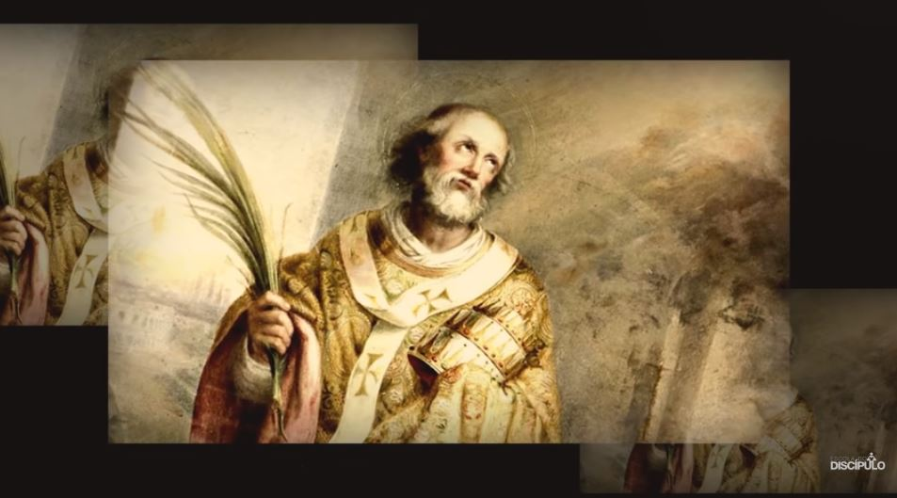
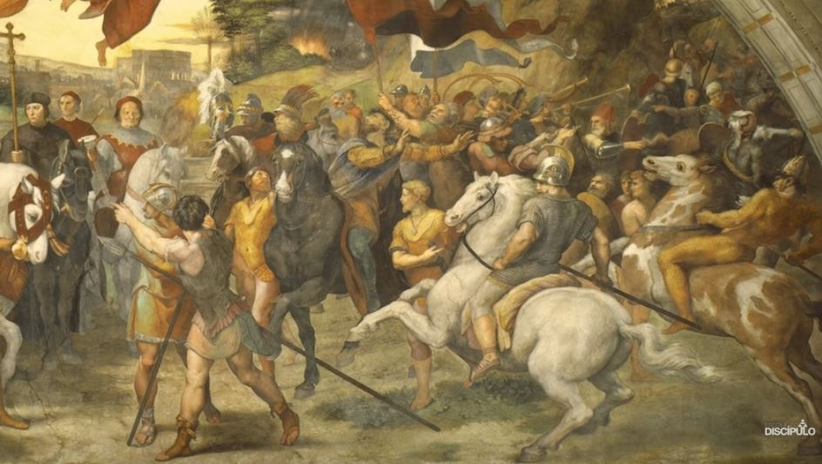
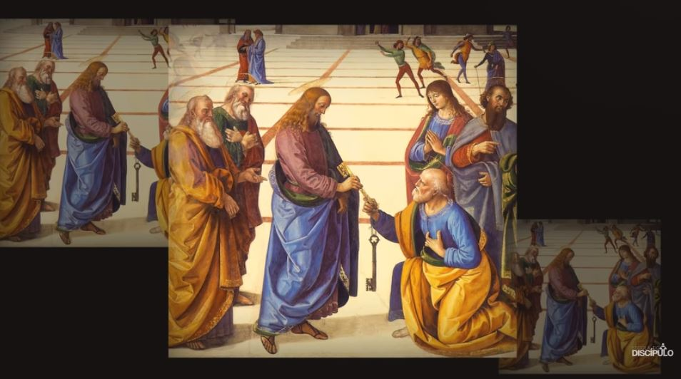
A IGREJA MEDIEVAL - O PAPADO
LEÃO I FOI O ÚNICO QUE CONSEGUIU MANTER A PAZ, DIANTE DAS INVASÕES DOS BÁRBAROS, E ISSO FEZ COM QUE O BISPO DE ROMA, COMEÇASSE A TER MUITO PODER, E FOI ATRAVÉS DE LEÃO I, QUE COMEÇOU-SE ESSA CULTURA QUE O PAPA TINHA A VOZ DE DEUS, O QUE O PAPA FALASSE ESTAVA CORRETO, COMEÇOU A IDÉIA QUE O PAPA ERA O SUBSTITUTO DE JESUS. ISSO VAI ABRIR AS PORTAS PARA QUE A IGREJA ENTRE EM UM PERÍODO SOMBRIU, COMEÇAM AS CRUZADAS, AS INQUIZIÇÕES, AS INDULGÊNCIAS, CONHECIDA COMO IDADE DAS TREVAS, PERÍODO DA IDADE MÉDIA.

Slide 36
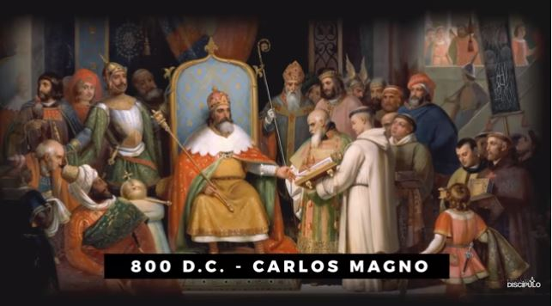
A IGREJA MEDIEVAL – O PAPADO
COM QUEDA DO IMPÉRIO ROMANO OCIDENTAL A IGREJA GANHOU FORÇA, POIS DIANTE DAS INVASÕES SOFRIDAS PELOS BÁRBAROS, A IGREJA, ONDE O PAPA TINHA MUITO PODER, CONSEGUIA DE ALGUMA MANEIRA CONTER ISSO. TAMBÉM DEPOIS QUE CARLOS MAGNO É COROADO COMO IMPERADOR FRANCO (FRANÇA NO FUTURO), PELO PAPA LEÃO III, CARLOS MAGNO CONSEGUE TRAZER UMA CERTA ESTABILIDADE, NO AGORA CHAMADO, NÃO MAIS IMPÉRIO ROMANO OCIDENTAL , MAS IMPÉRIO SACRO. DENTRE TANTAS MUDANÇAS TRAZIDAS POR MAGNO, UMA DELAS FOI INVESTIMENTO TANTO NO ESTUDO LITERÁRIO COMO TAMBÉM TEOLÓGICO.

Slide 37
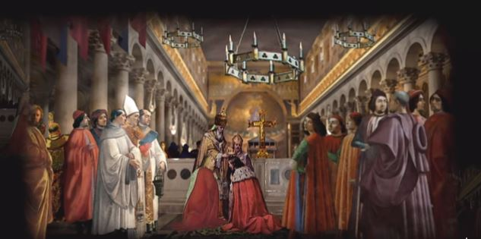
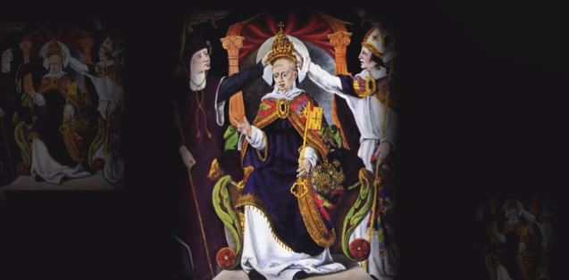
A IGREJA MEDIEVAL – O PAPADO
QUANDO TUDO PARECIA QUE A IGREJA ESTARIA SE FORTALECENDO MAIS E MAIS, COMEÇA A CORRUPÇÃO NA IGREJA.
DEPOIS DA MORTE DE CARLOS MAGNO AS COISAS COMEÇARAM A MUDAR NOVAMENTE, E O PAPADO ENTROU EM DECADÊNCIA. O PAPADO TORNOU-SE UM JOGUETE NAS MÃOS DE POSSOAS PODEROSAS, DE POLÍTICOS, DE PESSOAS QUE BUSCAVAM O PODER, DEIXAR A SUA INFLUÊNCIA NO IMPÉRIO.
HOUVE VÁRIOS ASSASSINATOS, PAPAS FORAM ELEITOS MAIS DE UM AO MESMO TEMPO, ATÉ MESMO UM MENINO DE QUINZE ANOS FOI NOMEADO PAPA DA IGREJA EM CERTA ÉPOCA.

Slide 38
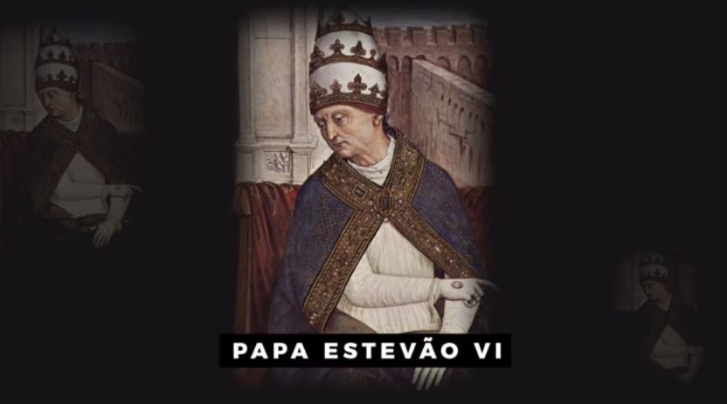
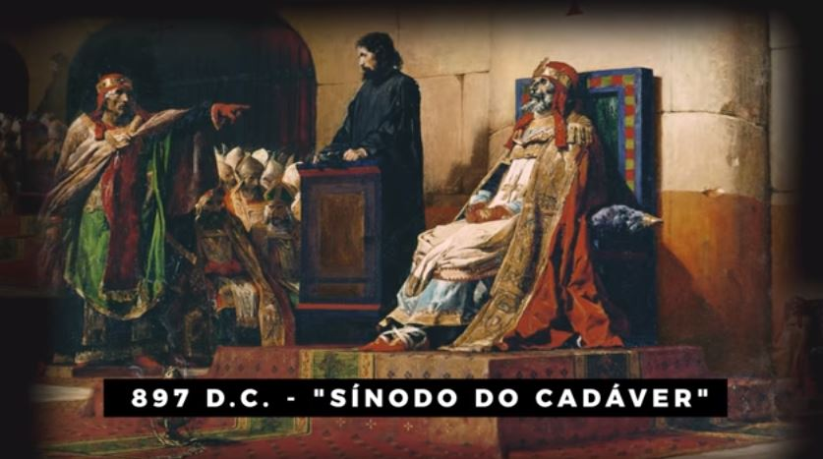
A IGREJA MEDIEVAL – O PAPADO
SÓ PARA SE TER UMA IDÉIA QUE OCORRIA COM O PAPADO, EM 897 O PAPA ESTEVÃO VI, MANDOU DESENTERRAR O SEU ANTECESSOR.
VESTIRAM SUAS ROUPAS PAPAIS, ARRASTARAM ELE PELAS RUAS, O CONSIDERAM CULPADO E DEPOIS O JOGARAM NO RIO.

Slide 39
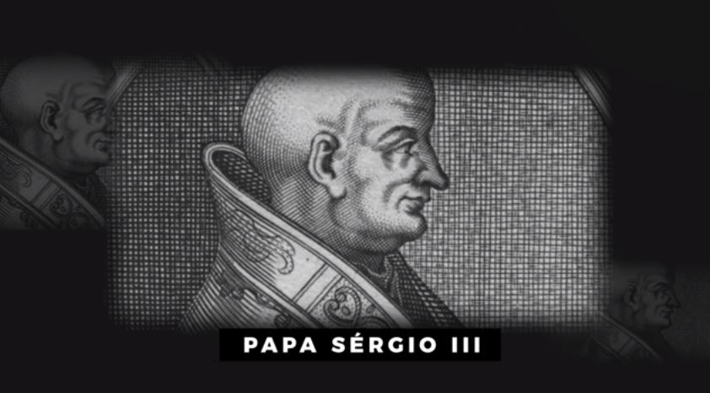
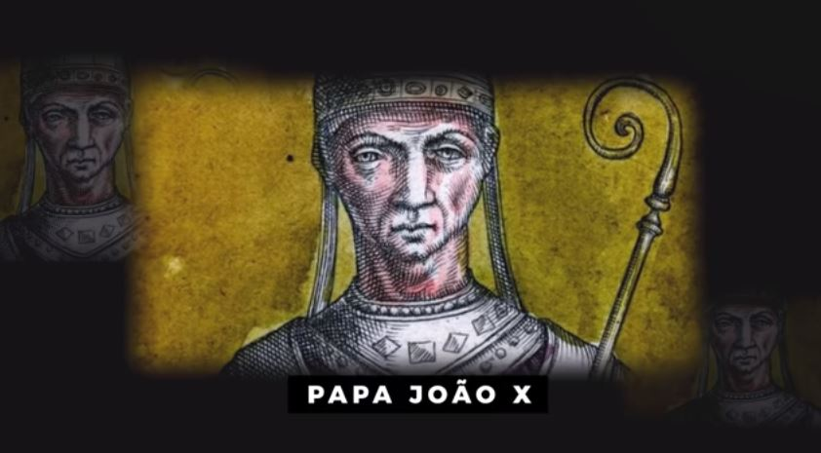
A IGREJA MEDIEVAL – O PAPADO
NO ANO 904, O PAPA SÉRGIO III, MANDOU MATAR TODOS OS SEUS SUCESSORES. AINDA ELE SE RELACIONOU COM UMA AMANTE, TEVE UM FILHO COM ELA, E DEPOIS ESSE FILHO, TAMBÉM TORNOU-SE PAPA.
JOÃO X, FOI ASSASSINADO, SUFOCADO POR UM TRAVESSEIRO

Slide 40
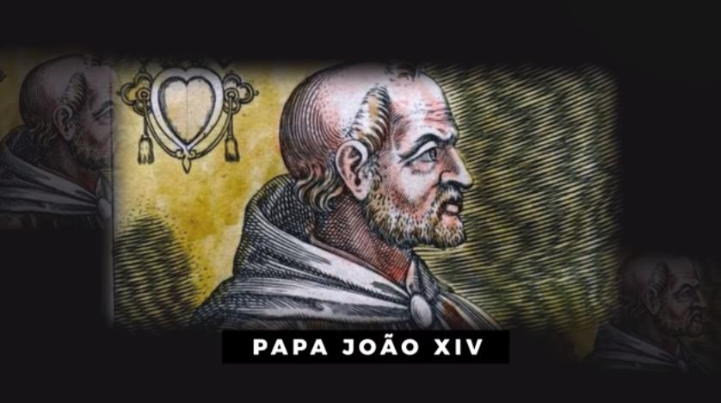
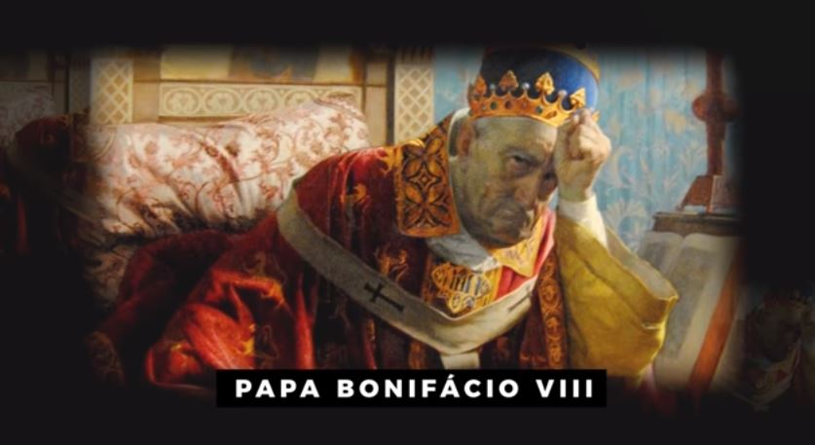
A IGREJA MEDIEVAL – O PAPADO
O PAPA JOÃO XIV, FOI PRESO, DEPOIS FOI MORTO, ENVENENADO.
PAPA BONIFÁCIO VIII, TAMBÉM FOI MORTO, ENVENENADO.

Slide 41
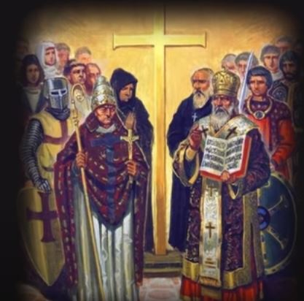
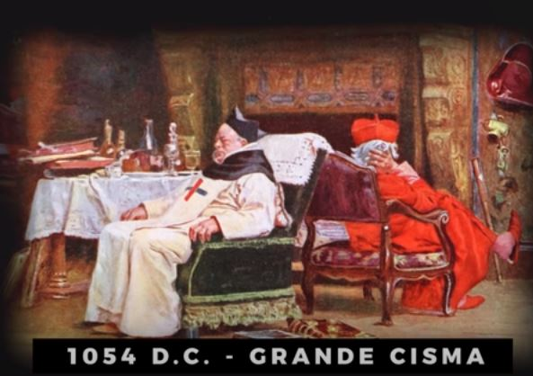
A IGREJA MEDIEVAL – O PAPADO
PARA COMPLICAR AINDA MAIS, COMO AS RELAÇÕES COM A IGREJA DO ORIENTE NÃO ESTAVA MUITO BEM, NO ANO 1054, ACONTECE O CISMA ENTRE A IGREJA DO ORIENTE, E A IGREJA DO OCIDENTE.
Notes:
A PARTIR DE ENTÃO TEMOS A IGREJA ORTODOXA DO ORINETE E A IGREJA CATÓLICA APOSTÓLICA ROMANA

Slide 42
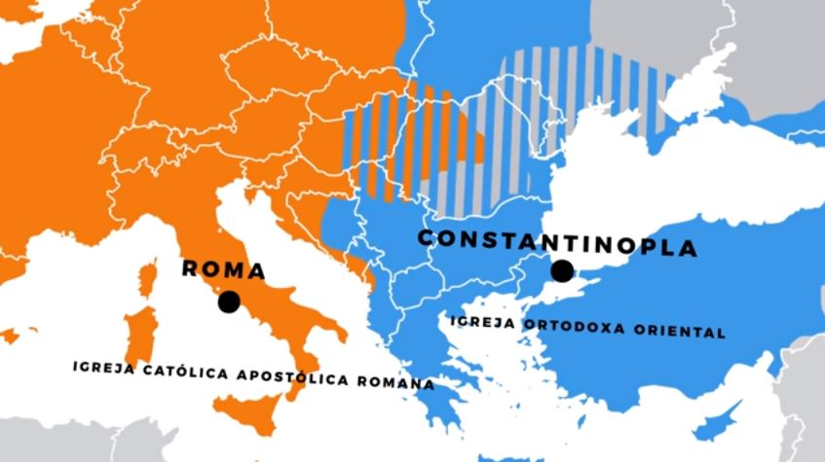
A IGREJA MEDIEVAL – O PAPADO
A PARTIR DE ENTÃO TEMOS A IGREJA ORTODOXA DO ORIENTE E A IGREJA CATÓLICA APOSTÓLICA ROMANA. VÁRIAS COISAS LEVARAM A ISSO, TAIS COMO: QUESTÕES TEOLÓGICAS, POLÍTICAS, ECONÔMICAS; TUDO ISSO FOI FAZENDO COM QUE ROMA E CONSTANTINOPLA, A IGREJA LATINA E A IGREJA GREGA, A IGREJA OCIDENTAL E ORIENTAL , COMEÇASSEM A TOMAR CAMINHO DIFERENTES. ENTÃO O PAPA BIZANTINO ESCUMUNGA O PAPA ROMANO, E O PAPA ROMANO, ESCUMUNGA O PAPA BIZANTINO.

Slide 43

A PAGANIZAÇÃO DA IGREJA CATÓLICA

Slide 44

A PAGANIZAÇÃO DA IGREJA CATÓLICA

Slide 45

A VENDA DE INDULGÊNCIAS
PARA QUE ROMA PUDESSE SER EMBELEZADA, BEM COMO TAMBÉM, A PRÓPRIA REFORMA DA BASÍLICA DE SÃO PEDRO, FEZ COM QUE OS IMPOSTOS FOSSEM AUMENTADOS E SURGISSE TAMBÉM AS INDULGÊNCIAS, PRÁTICAS ESTAS, INCENTIVADAS PELA IGREJA.

Slide 46

A VENDA DE INDULGÊNCIAS
O PRÓPRIO PAPA LEÃO X, LIDEROU A JORNADA DE REFORMAR A GRANDE BASÍLICA DE SÃO PEDRO.
E PARA ISSO ERA NECESSÁRIO MUITO DINHEIRO, FAZENDO QUE INDULGÊNCIAS FOSSEM COBRADAS, LEVANDO O POVO A UMA INSASTIFAÇÃO MUITO GRANDE CONTRA A LIDERANÇA DA IGREJA.

Slide 47

A VENDA DE INDULGÊNCIAS

Slide 48

A VENDA DE INDULGÊNCIAS

Slide 49

A VENDA DE INDULGÊNCIAS
CORRUPÇÃO, PODER, INQUISIÇÕES, INDULGÊNCIAS, TUDO ISSO FAZIA COM QUE A IGREJA, NÃO FOSSE BEM VISTA PELOS OLHOS DO POVO.
COM ISSO, SURGIRAM VÁRIOS MOVIMENTOS TENTANDO MUDAR ISSO, MAS A IGREJA SEMPRE ABAFAVA.
FORAM VÁRIOS OS QUE TENTARAM TRAZER UMA REFORMA.
ESTES SÃO CHAMADOS DE PRÉ-REFORMADORES
Notes:
FORAM VÁRIOS QUE TENTARAM TRAZER UMA REFORMA

Slide 50

PRÉ-REFORMADORES
Pedro Valdo.
Ele era um rico comerciante vivendo na cidade de Lion na França por volta do ano 1170. Dono de uma grande fortuna e possuidor de muitos bens, no entanto sentia-se vazio e infeliz.
Depois de buscar vários caminhos, por fim alguém lhe recomendou que lesse a Bíblia. Sendo rico e influente, conseguiu adquirir um exemplar das Sagradas Escrituras. Naqueles dias, só os sacerdotes tinham esse privilégio.
Notes:
Ao ler as páginas sagradas encontrou o que há tanto tempo procurava. Tamanha foi a alegria e felicidade que sentiu, que tomou uma decisão drástica. Colocou todos os seu bens à venda, separou apenas o suficiente para sua família viver dignamente e o restante dos recursos dedicou para a divulgação da Bíblia.
Contratou várias pessoas que copiavam à mão (pois naquele tempo não havia imprensa) as porções dos Evangelhos e estas eram distribuídas gratuitamente a todos quantos desejassem.
Posteriormente, os seguidores de Pedro Valdo, tornaram-se grandemente numerosos. Eles foram chamados de Valdenses, e também foram grandes defensores da Bíblia durante o amargo período da Inquisição.
Defenderam a Palavra de Deus pagando para isso um preço que envolveu dor, martírio, perseguição e morte. Porém, milhares e milhares de pessoas tiveram, a exemplo de Pedro Valdo, suas ansiedades aliviadas e encontraram gozo e alegria de viver.

Slide 51


PRÉ-REFORMADORES
Ao ler as páginas sagradas encontrou o que
há tanto tempo procurava. Tamanha foi a
alegria e felicidade que sentiu, que tomou
uma decisão drástica. Colocou todos os seu
bens à venda, separou apenas o suficiente
para sua família viver dignamente e o
Restante dos recursos dedicou para a
divulgação da Bíblia. Contratou várias
pessoas que copiavam à mão
(pois naquele tempo não havia imprensa) as porções dos Evangelhos e estas eram distribuídas gratuitamente a todos quantos desejassem.
Posteriormente, os seguidores de Pedro Valdo, tornaram-se grandemente numerosos. Eles foram chamados de Valdenses, e também foram grandes defensores da Bíblia durante o amargo período da Inquisição.
Defenderam a Palavra de Deus pagando para isso um preço que envolveu dor, martírio, perseguição e morte. Porém, milhares e milhares de pessoas tiveram, a exemplo de Pedro Valdo, suas ansiedades aliviadas e encontraram gozo e alegria de viver. (https://amaravilhosaesperanca.blogspot.com/2011/09/o-poder-que-transforma-vidas.html)

Slide 52

PRÉ-REFORMADORES
foi professor da Universidade de Oxford, teólogo e reformador religioso inglês, considerado precursor das reformas religiosas que sacudiram a Europa nos séculos XV e XVI.
Trabalhou na primeira tradução da Bíblia para o idioma inglês, que ficou conhecida como a Bíblia de Wycliffe.

Slide 53


PRÉ-REFORMADORES
Girolamo Savonarola
foi um padre dominicano e pregador na Florença renascentista que ficou conhecido por supostas profecias, pela destruição de objectos de arte e artigos de origem secular e seus apelos de reforma da igreja católica.

Slide 54


PRÉ-REFORMADORES
JOÃO HUSS
O seus seguidores ficam conhecidos como os Hussitas.
Ele foi executado em 1415 - foi queimado vivo e morreu cantando um cântico [cântico de Davi" Jesus filho de Davi tem misericórdia de mim]. Um precursor do movimento protestante
NO MOMENTO DA SUA MORTE JOÃO HUSS DISSE: ELES PODEM CALAR ESSE GANSO (HUSS SIG. GANSO),
MAS DAQUI A CEM ANOS DEUS LEVANTARÁ UM CISNE (MARTINHO LUTERO), ONDE NINGUÉM PODERÁ CALAR.

Slide 55

A IGREJA REFORMADA
Nascido em Eisleben, Alemanha, a 10 de novembro de 1483, Lutero era filho de camponeses católicos alemães. Como era comum na época, foi alvo de uma disciplina rígida.
O menino Lutero aprendeu, entre outras coisas, a orar aos santos, realizar boas obras e reverenciar o papa e a igreja.
Cedo, aos 5 anos, Lutero começou a estudar latim em uma escola local. Já aos 12 anos, foi aluno de uma escola de uma irmandade religiosa em Magdeburgo. Em 1505 recebeu grau de Mestre em Artes da Universidade de Erfurt, e em 1505 e começou a estudar Direito.

Slide 56

A IGREJA REFORMADA
SEGUNDO A HISTÓRIA, QUANDO LUTERO TINHA 22 ANOS DE IDADE, ELE ESTAVA NO MEIO DE UMA TEMPESTADE,
CHEIA DE RAIOS E ELE SENTIU MEDO DE MORRER, ENTÃO ELE FEZ UMA PROMESSA PARA SANTA ANA QUE ELE SE TORNARIA MONGE, CASO ELE SOBREVIVESSE.
UM RAIO ACABOU CAINDO SOBRE UM CARVALHO, BEM PERTO DELE, EMBORA FERIDO, CONSEGUIU SOBREVIVER.

Slide 57
A IGREJA REFORMADA
Pouco tempo após iniciar seus estudos de Direito, Lutero resolveu tornar-se monge e entrou no Mosteiro Agostiniano de Erfurt. A sua ordenação foi em 1507. Em seguida, deixou o Mosteiro para ensinar filosofia moral na Universidade de Wittenberg.
Continuando seus estudos, Lutero obteve o título de Doutor em Teologia. De 1513 a 1518, ensinou Teologia Bíblica na Universidade de Wittenberg. Nessa época, começou a tornar-se bastante conhecido.
Após certa idade, Lutero começou a ser afligido por uma angústia que pode ser sintetizada em uma pergunta: se o coração da pessoa é governado pelo pecado, como pode esperar salvação diante de Deus? Por causa do que havia aprendido, procurou resposta – e paz – através de boas obras, incluindo jejuns e autoflagelação. Contudo, seu sentimento de incapacidade para sentir paz diante de Deus continuou, levando-o às portas do desespero.

Slide 58

A IGREJA REFORMADA
A Igreja Romana da época costumava dizer que algumas pessoas possuíam mais méritos do que tinham necessidade para serem salvas.
Por isso, o “mérito extra” dessas pessoas poderia ser transferido – especialmente através de pagamento – para pessoas cuja salvação era duvidosa.
Lutero protestou contra esta prática, chamada de indulgência.

Slide 59

A IGREJA REFORMADA

Slide 60

A IGREJA REFORMADA
Em 31 de outubro de 1517, Lutero afixou uma série de críticas – que se tornaram conhecidas como 95 Teses – na porta da Igreja do Castelo de Wittenberg.
As Teses eram um protesto contra o abuso da autoridade do Papa, especialmente no sentido de desafiar o Papa a esvaziar de graça o purgatório, já que diz controlá-lo. Lutero também negou o ensino do “mérito extra” que estava por trás das indulgências. Segundo Lutero, o verdadeiro tesouro da Igreja é o Evangelho – a proclamação do amor de Deus.

Slide 61

A IGREJA REFORMADA

Slide 62
A IGREJA REFORMADA
1 Ao dizer: "Fazei penitência", etc. [Mt 4.17], o nosso Senhor e Mestre Jesus Cristo quis que toda a vida dos fiéis fosse penitência.
2 Esta penitência não pode ser entendida como penitência sacramental (isto é, da confissão e satisfação celebrada pelo ministério dos sacerdotes).
3 No entanto, ela não se refere apenas a uma penitência interior; sim, a penitência interior seria nula, se, externamente, não produzisse toda sorte de mortificação da carne.
4 Por conseqüência, a pena perdura enquanto persiste o ódio de si mesmo (isto é a verdadeira penitência interior), ou seja, até a entrada do reino dos céus.
5 O papa não quer nem pode dispensar de quaisquer penas senão daquelas que impôs por decisão própria ou dos cânones.
6 O papa não pode remitir culpa alguma senão declarando e confirmando que ela foi perdoada por Deus, ou, sem dúvida, remitindo-a nos casos reservados para si; se estes forem desprezados, a culpa permanecerá por inteiro.
7 Deus não perdoa a culpa de qualquer pessoa sem, ao mesmo tempo, sujeitá-la, em tudo humilhada, ao sacerdote, seu vigário.

Slide 63
A IGREJA REFORMADA
8 Os cânones penitenciais são impostos apenas aos vivos; segundo os mesmos cânones, nada deve ser imposto aos moribundos.
9 Por isso, o Espírito Santo nos beneficia através do papa quando este, em seus decretos, sempre exclui a circunstância da morte e da necessidade.
10 Agem mal e sem conhecimento de causa aqueles sacerdotes que reservam aos moribundos penitências canônicas para o purgatório.
11 Essa erva daninha de transformar a pena canônica em pena do purgatório parece ter sido semeada enquanto os bispos certamente dormiam.
12 Antigamente se impunham as penas canônicas não depois, mas antes da absolvição, como verificação da verdadeira contrição.
13 Através da morte, os moribundos pagam tudo e já estão mortos para as leis canônicas, tendo, por direito, isenção das mesmas.
14 Saúde ou amor imperfeito no moribundo necessariamente traz consigo grande temor, e tanto mais, quanto menor for o amor.
15 Este temor e horror por si sós já bastam (para não falar de outras coisas) para produzir a pena do purgatório, uma vez que estão próximos do horror do desespero.
16 Inferno, purgatório e céu parecem diferir da mesma forma que o desespero, o semidesespero e a segurança.

Slide 64
A IGREJA REFORMADA
17 Parece desnecessário, para as almas no purgatório, que o horror diminua na medida em que cresce o amor.
18 Parece não ter sido provado, nem por meio de argumentos racionais nem da Escritura, que elas se encontram fora do estado de mérito ou de crescimento no amor.
19 Também parece não ter sido provado que as almas no purgatório estejam certas de sua bem-aventurança, ao menos não todas, mesmo que nós, de nossa parte, tenhamos plena certeza.
20 Portanto, sob remissão plena de todas as penas, o papa não entende simplesmente todas, mas somente aquelas que ele mesmo impôs.
21 Erram, portanto, os pregadores de indulgências que afirmam que a pessoa é absolvida de toda pena e salva pelas indulgências do papa.
22 Com efeito, ele não dispensa as almas no purgatório de uma única pena que, segundo os cânones, elas deveriam ter pago nesta vida.
23 Se é que se pode dar algum perdão de todas as penas a alguém, ele, certamente, só é dado aos mais perfeitos, isto é, pouquíssimos.
24 Por isso, a maior parte do povo está sendo necessariamente ludibriada por essa magnífica e indistinta promessa de absolvição da pena.

Slide 65
A IGREJA REFORMADA
25 O mesmo poder que o papa tem sobre o purgatório de modo geral, qualquer bispo e cura tem em sua diocese e paróquia em particular.
26 O papa faz muito bem ao dar remissão às almas não pelo poder das chaves (que ele não tem), mas por meio de intercessão.
27 Pregam doutrina humana os que dizem que, tão logo tilintar a moeda lançada na caixa, a alma sairá voando [do purgatório para o céu].
28 Certo é que, ao tilintar a moeda na caixa, podem aumentar o lucro e a cobiça; a intercessão da Igreja, porém, depende apenas da vontade de Deus.
29 E quem é que sabe se todas as almas no purgatório querem ser resgatadas? Dizem que este não foi o caso com S. Severino e S. Pascoal.
30 Ninguém tem certeza da veracidade de sua contrição, muito menos de haver conseguido plena remissão.
31 Tão raro como quem é penitente de verdade é quem adquire autenticamente as indulgências, ou seja, é raríssimo.
32 Serão condenados em eternidade, juntamente com seus mestres, aqueles que se julgam seguros de sua salvação através de carta de indulgência.
33 Deve-se ter muita cautela com aqueles que dizem serem as indulgências do papa aquela inestimável dádiva de Deus através da qual a pessoa é reconciliada com Deus.

Slide 66
A IGREJA REFORMADA
34 Pois aquelas graças das indulgências se referem somente às penas de satisfação sacramental, determinadas por seres humanos.
35 Não pregam cristãmente os que ensinam não ser necessária a contrição àqueles que querem resgatar ou adquirir breves confessionais.
36 Qualquer cristão verdadeiramente arrependido tem direito à remissão pela de pena e culpa, mesmo sem carta de indulgência.
37 Qualquer cristão verdadeiro, seja vivo, seja morto, tem participação em todos os bens de Cristo e da Igreja, por dádiva de Deus, mesmo sem carta de indulgência.
38 Mesmo assim, a remissão e participação do papa de forma alguma devem ser desprezadas, porque (como disse) constituem declaração do perdão divino.
39 Até mesmo para os mais doutos teólogos é dificílimo exaltar perante o povo ao mesmo tempo, a liberdade das indulgências e a verdadeira contrição.
40 A verdadeira contrição procura e ama as penas, ao passo que a abundância das indulgências as afrouxa e faz odiá-las, pelo menos dando ocasião para tanto.
41 Deve-se pregar com muita cautela sobre as indulgências apostólicas, para que o povo não as julgue erroneamente como preferíveis às demais boas obras do amor.
42 Deve-se ensinar aos cristãos que não é pensamento do papa que a compra de indulgências possa, de alguma forma, ser comparada com as obras de misericórdia.
43 Deve-se ensinar aos cristãos que, dando ao pobre ou emprestando ao necessitado, procedem melhor do que se comprassem indulgências.

Slide 67
A IGREJA REFORMADA
44 Ocorre que através da obra de amor cresce o amor e a pessoa se torna melhor, ao passo que com as indulgências ela não se torna melhor, mas apenas mais livre da pena.
45 Deve-se ensinar aos cristãos que quem vê um carente e o negligencia para gastar com indulgências obtém para si não as indulgências do papa, mas a ira de Deus.
46 Deve-se ensinar aos cristãos que, se não tiverem bens em abundância, devem conservar o que é necessário para sua casa e de forma alguma desperdiçar dinheiro com indulgência.
47 Deve-se ensinar aos cristãos que a compra de indulgências é livre e não constitui obrigação.
48 Deve-se ensinar aos cristãos que, ao conceder indulgências, o papa, assim como mais necessita, da mesma forma mais deseja uma oração devota a seu favor do que o dinheiro que se está pronto a pagar.
49 Deve-se ensinar aos cristãos que as indulgências do papa são úteis se não depositam sua confiança nelas, porém, extremamente prejudiciais se perdem o temor de Deus por causa delas.
50 Deve-se ensinar aos cristãos que, se o papa soubesse das exações dos pregadores de indulgências, preferiria reduzir a cinzas a Basílica de S. Pedro a edificá-la com a pele, a carne e os ossos de suas ovelhas.
51 Deve-se ensinar aos cristãos que o papa estaria disposto - como é seu dever - a dar do seu dinheiro àqueles muitos de quem alguns pregadores de indulgências extraem ardilosamente o dinheiro, mesmo que para isto fosse necessário vender a Basílica de S. Pedro.
52 Vã é a confiança na salvação por meio de cartas de indulgências, mesmo que o comissário ou até mesmo o próprio papa desse sua alma como garantia pelas mesmas.

Slide 68
A IGREJA REFORMADA
53 São inimigos de Cristo e do papa aqueles que, por causa da pregação de indulgências, fazem calar por inteiro a palavra de Deus nas demais igrejas.
54 Ofende-se a palavra de Deus quando, em um mesmo sermão, se dedica tanto ou mais tempo às indulgências do que a ela.
55 A atitude do papa é necessariamente esta: se as indulgências (que são o menos importante) são celebradas com um toque de sino, uma procissão e uma cerimônia, o Evangelho (que é o mais importante) deve ser anunciado com uma centena de sinos, procissões e cerimônias.
56 Os tesouros da Igreja, dos quais o papa concede as indulgências, não são suficientemente mencionados nem conhecidos entre o povo de Cristo.
57 É evidente que eles, certamente, não são de natureza temporal, visto que muitos pregadores não os distribuem tão facilmente, mas apenas os ajuntam.
58 Eles tampouco são os méritos de Cristo e dos santos, pois estes sempre operam, sem o papa, a graça do ser humano interior e a cruz, a morte e o inferno do ser humano exterior.
59 S. Lourenço disse que os pobres da Igreja são os tesouros da mesma, empregando, no entanto, a palavra como era usada em sua época.
60 É sem temeridade que dizemos que as chaves da Igreja, que lhe foram proporcionadas pelo mérito de Cristo, constituem este tesouro.

Slide 69
A IGREJA REFORMADA
61 Pois está claro que, para a remissão das penas e dos casos, o poder do papa por si só é suficiente.
62 O verdadeiro tesouro da Igreja é o santíssimo Evangelho da glória e da graça de Deus.
63 Este tesouro, entretanto, é o mais odiado, e com razão, porque faz com que os primeiros sejam os últimos.
64 Em contrapartida, o tesouro das indulgências é o mais benquisto, e com razão, pois faz dos últimos os primeiros.
65 Por esta razão, os tesouros do Evangelho são as redes com que outrora se pescavam homens possuidores de riquezas.
66 Os tesouros das indulgências, por sua vez, são as redes com que hoje se pesca a riqueza dos homens.
67 As indulgências apregoadas pelos seus vendedores como as maiores graças realmente podem ser entendidas como tal, na medida em que dão boa renda.
68 Entretanto, na verdade, elas são as graças mais ínfimas em comparação com a graça de Deus e a piedade na cruz.
69 Os bispos e curas têm a obrigação de admitir com toda a reverência os comissários de indulgências apostólicas.

Slide 70
A IGREJA REFORMADA
70 Têm, porém, a obrigação ainda maior de observar com os dois olhos e atentar com ambos os ouvidos para que esses comissários não preguem os seus próprios sonhos em lugar do que lhes foi incumbido pelo papa.
71 Seja excomungado e maldito quem falar contra a verdade das indulgências apostólicas.
72 Seja bendito, porém, quem ficar alerta contra a devassidão e licenciosidade das palavras de um pregador de indulgências.
73 Assim como o papa, com razão, fulmina aqueles que, de qualquer forma, procuram defraudar o comércio de indulgências,
74 muito mais deseja fulminar aqueles que, a pretexto das indulgências, procuram defraudar a santa caridade e verdade.
75 A opinião de que as indulgências papais são tão eficazes ao ponto de poderem absolver um homem mesmo que tivesse violentado a mãe de Deus, caso isso fosse possível, é loucura.
76 Afirmamos, pelo contrário, que as indulgências papais não podem anular sequer o menor dos pecados veniais no que se refere à sua culpa.
77 A afirmação de que nem mesmo S. Pedro, caso fosse o papa atualmente, poderia conceder maiores graças é blasfêmia contra São Pedro e o papa.

Slide 71
A IGREJA REFORMADA
78 Afirmamos, ao contrário, que também este, assim como qualquer papa, tem graças maiores, quais sejam, o Evangelho, os poderes, os dons de curar, etc., como está escrito em 1 Co 12.
79 É blasfêmia dizer que a cruz com as armas do papa, insignemente erguida, equivale à cruz de Cristo.
80 Terão que prestar contas os bispos, curas e teólogos que permitem que semelhantes conversas sejam difundidas entre o povo.
81 Essa licenciosa pregação de indulgências faz com que não seja fácil, nem para os homens doutos, defender a dignidade do papa contra calúnias ou perguntas, sem dúvida argutas, dos leigos.
82 Por exemplo: por que o papa não evacua o purgatório por causa do santíssimo amor e da extrema necessidade das almas - o que seria a mais justa de todas as causas -, se redime um número infinito de almas por causa do funestíssimo dinheiro para a construção da basílica - que é uma causa tão insignificante?
83 Do mesmo modo: por que se mantêm as exéquias e os aniversários dos falecidos e por que ele não restitui ou permite que se recebam de volta as doações efetuadas em favor deles, visto que já não é justo orar pelos redimidos?
84 Do mesmo modo: que nova piedade de Deus e do papa é essa: por causa do dinheiro, permitem ao ímpio e inimigo redimir uma alma piedosa e amiga de Deus, porém não a redimem por causa da necessidade da mesma alma piedosa e dileta, por amor gratuito?

Slide 72
A IGREJA REFORMADA
85 Do mesmo modo: por que os cânones penitenciais - de fato e por desuso já há muito revogados e mortos - ainda assim são redimidos com dinheiro, pela concessão de indulgências, como se ainda estivessem em pleno vigor?
86 Do mesmo modo: por que o papa, cuja fortuna hoje é maior do que a dos mais ricos Crassos, não constrói com seu próprio dinheiro ao menos esta uma basílica de São Pedro, ao invés de fazê-lo com o dinheiro dos pobres fiéis?
87 Do mesmo modo: o que é que o papa perdoa e concede àqueles que, pela contrição perfeita, têm direito à remissão e participação plenária?
88 Do mesmo modo: que benefício maior se poderia proporcionar à Igreja do que se o papa, assim como agora o faz uma vez, da mesma forma concedesse essas remissões e participações 100 vezes ao dia a qualquer dos fiéis?
89 Já que, com as indulgências, o papa procura mais a salvação das almas do o dinheiro, por que suspende as cartas e indulgências outrora já concedidas, se são igualmente eficazes?
90 Reprimir esses argumentos muito perspicazes dos leigos somente pela força, sem refutá-los apresentando razões, significa expor a Igreja e o papa à zombaria dos inimigos e desgraçar os cristãos.
91 Se, portanto, as indulgências fossem pregadas em conformidade com o espírito e a opinião do papa, todas essas objeções poderiam ser facilmente respondidas e nem mesmo teriam surgido.
92 Fora, pois, com todos esses profetas que dizem ao povo de Cristo: "Paz, paz!" sem que haja paz!
93 Que prosperem todos os profetas que dizem ao povo de Cristo: "Cruz! Cruz!" sem que haja cruz!
94 Devem-se exortar os cristãos a que se esforcem por seguir a Cristo, seu cabeça, através das penas, da morte e do inferno;
95 e, assim, a que confiem que entrarão no céu antes através de muitas tribulações do que pela segurança da paz.
1517 A.D.

Slide 73

A IGREJA REFORMADA
A Igreja Romana ordenou que Lutero se apresentasse em Roma para responder às acusações de heresia. Sabendo do caso, o Príncipe da Saxônia, Frederico o Sábio, interveio e insistiu que a audiência de Lutero fosse realizada em solo alemão. Como resultado, uma Dieta Imperial foi realizada na cidade de Augsburgo, em 1518. Lutero se recusou a mudar de opinião.

Slide 74

A IGREJA REFORMADA
Temendo ser preso, fugiu de Augsburgo. As ideias de Lutero logo encontraram adeptos em todas as regiões da Alemanha, e mesmo fora dela. A resposta do Papa à situação foi uma bula (ordem papal), ameaçando Lutero de excomunhão, caso não se retratasse. Em protesto, ele queimou publicamente a bula e foi excomungado em janeiro de 1521.

Slide 75

A IGREJA REFORMADA
Em junho de 1525, Lutero casou-se com Catarina de Bora, uma ex-freira. Os dois tiveram seis filhos e abrigaram onze órfãos. Lutero publicou cerca de 400 obras durante a sua vida, incluindo comentários bíblicos, catecismos, sermões e tratados. Também escreveu hinos para a Igreja. Parte de suas obras estão publicadas em diversas línguas modernas.
Lutero faleceu de derrame cerebral em 1546, aos 63 anos de idade, em sua cidade Natal, Eisleben. Seu corpo foi sepultado na Igreja do Castelo de Wittenberg, onde, cerca de 30 anos antes, havia afixado suas 95 Teses.
https://www.horaluterana.org.br/quem-foi-martinho-lutero/

